Slide 2


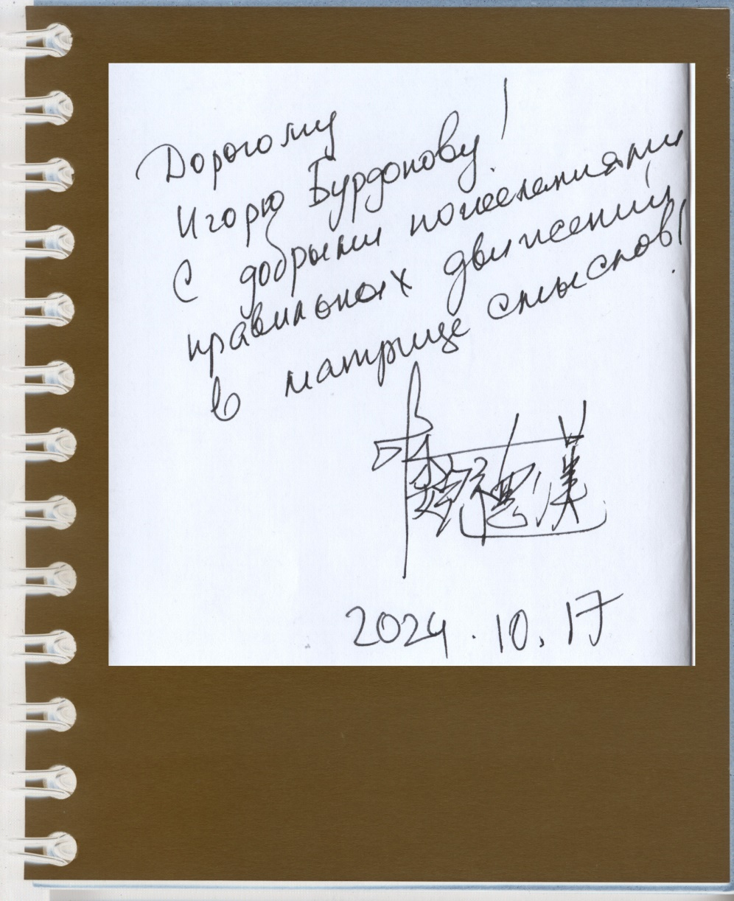

Slide 3
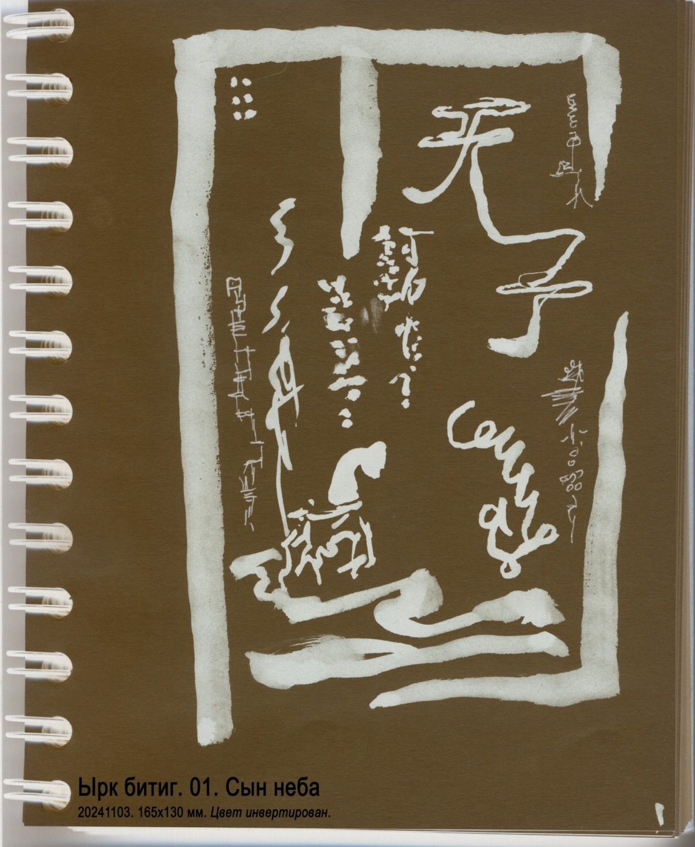
Тен си мен.
Ярын киче
алтун үргин үзе улурупан
меңилйүр мен.
Анча билиңлер.
Эдгү ул.
Б. Виногродский
и Ф. Черницын:
Я сын неба.
С ранней до поздней поры
сижу на золотом престоле
и благоденствую.
Знайте так.
Это хорошо.
Игорь Бурдонов:
В минуту трудных дум,
В час горестей и бед,
Пойми, иного смысла в жизни нет,
Как только помнить: ты — сын неба,
Кем бы ты ни был.
Мария Панфилова:
"Я помню, в небо уходя,/ он сказал всему: До свиданья!"

Slide 4
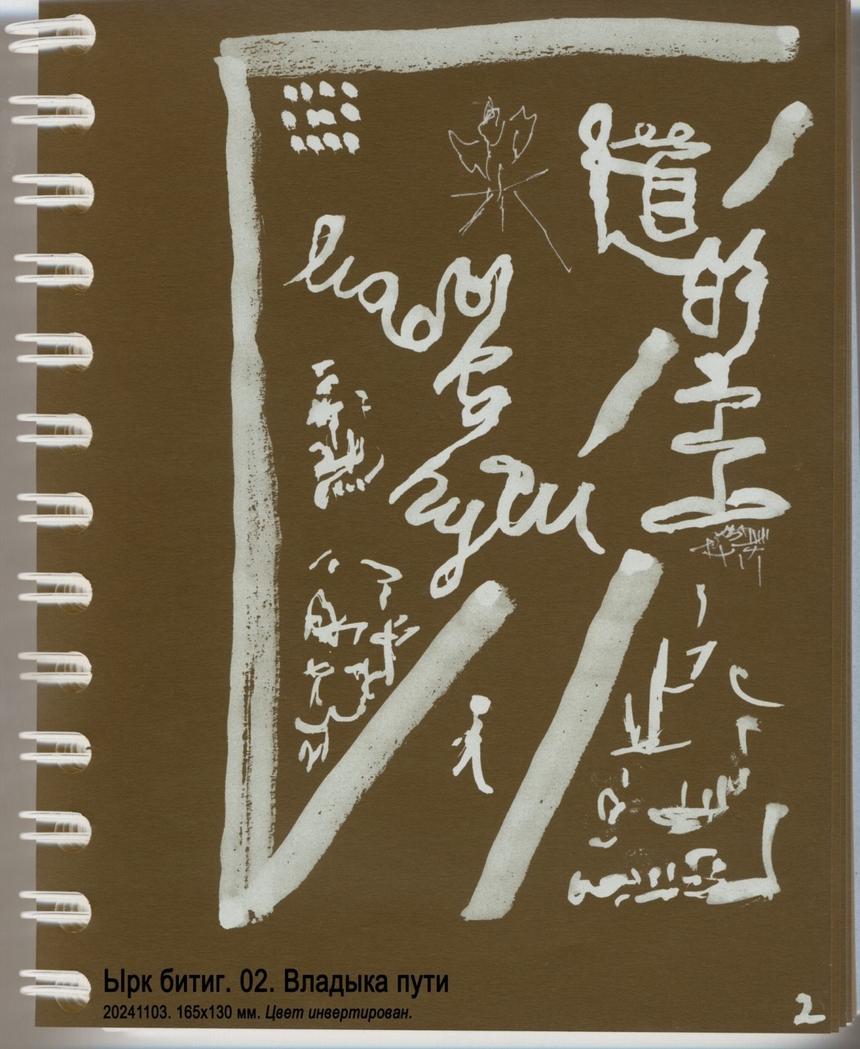
Ала атлыг йул теңри мен.
Ярын киче сүр мен.
Утру ики йылыг киси углын суқусмис.
Киси қурқмис.
Қурқма тимис.
Қут биргей мен тимис.
Анча билиң.
Эдгү ул.
Б. Виногродский
и Ф. Черницын:
Я владыка дорог на алом коне.
С ранней до поздней поры я веду.
Встретился с двумя почтительными
сыновьями человеческими.
Люди испугались.
Сказал: не бойся.
Сказал: я дам дух.
Знайте так.
Это хорошо.
Игорь Бурдонов:
Мы стояли. Сквозь щель между нами
Проскакал красный конь.
Я сказал: «Это бог пути».
Ты сказал: «Это бог пути».
Мы стояли. А надо бы было идти.
Мария Панфилова:
"Ойся, ойся, ты меня не бойся!

Slide 5
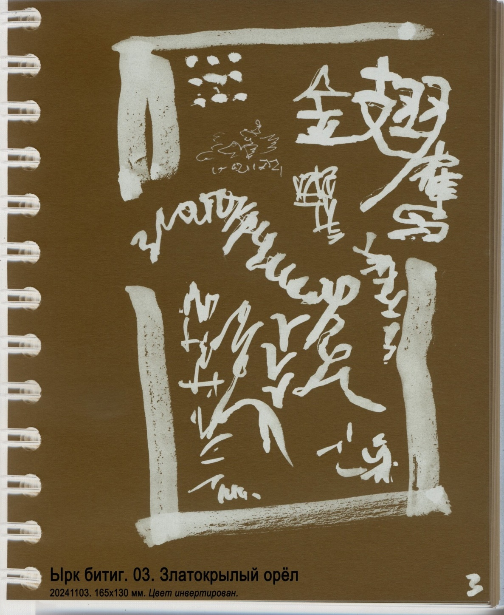
Алтун қанатлыг талым қара қус мен.
Таным түси тақы түкемезкен талуйда ятыпан.
Тапладуқмин тутар мен.
Себдүкмин йийүр мен.
Антыг күчлүг мен.
Анча билиңлер.
Эдгү ул.
Б. Виногродский
и Ф. Черницын:
Я златокрылый орёл.
Пока не окрепли перья на теле моём,
Лежу в океане.
Держу то, что выбираю.
Питаюсь тем, что люблю.
Так я силён.
Знайте так.
Это хорошо.
Игорь Бурдонов:
Златокрылый орёл в твоём сердце живёт:
Смерч и вихрь — его опора,
Крыльям тесен небосвод,
А спина его — как горы.
Пока явь твой сон не прервёт.
Мария Панфилова:
"С ними золотой орёл небесный..."

Slide 6
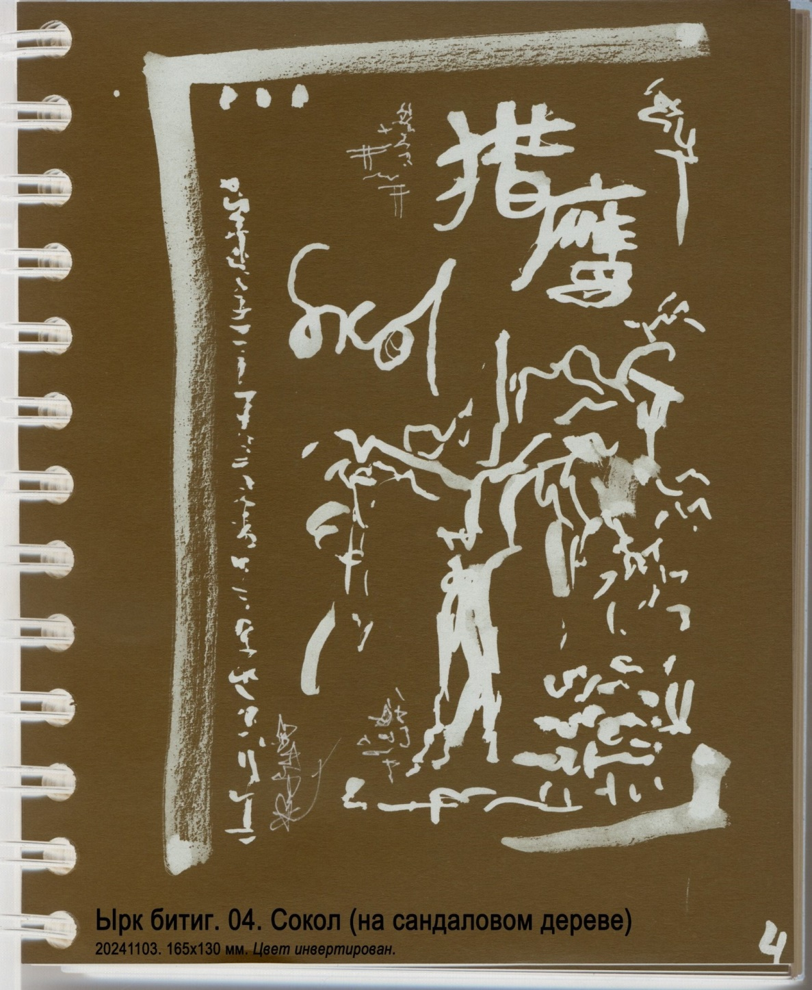
Үрүң эсри туган қус мен.
Чынтан ыгач үзе улурупан.
Меңилйүр мен.
Анча билиңлер.
Б. Виногродский
и Ф. Черницын:
Я сокол с белыми полосами.
Сижу на сандаловом дереве
и благоденствую.
Знайте так.
Игорь Бурдонов:
Пока белый сокол сидит на сандале,
Не рубит сандал дровосек у реки.
Об этом уже не забыть никогда.
Прозрачнее белого шёлка вода,
Пока белый сокол сидит на сандале.
Мария Панфилова:
"Сижу на нарах как король на именинах..."

Slide 7
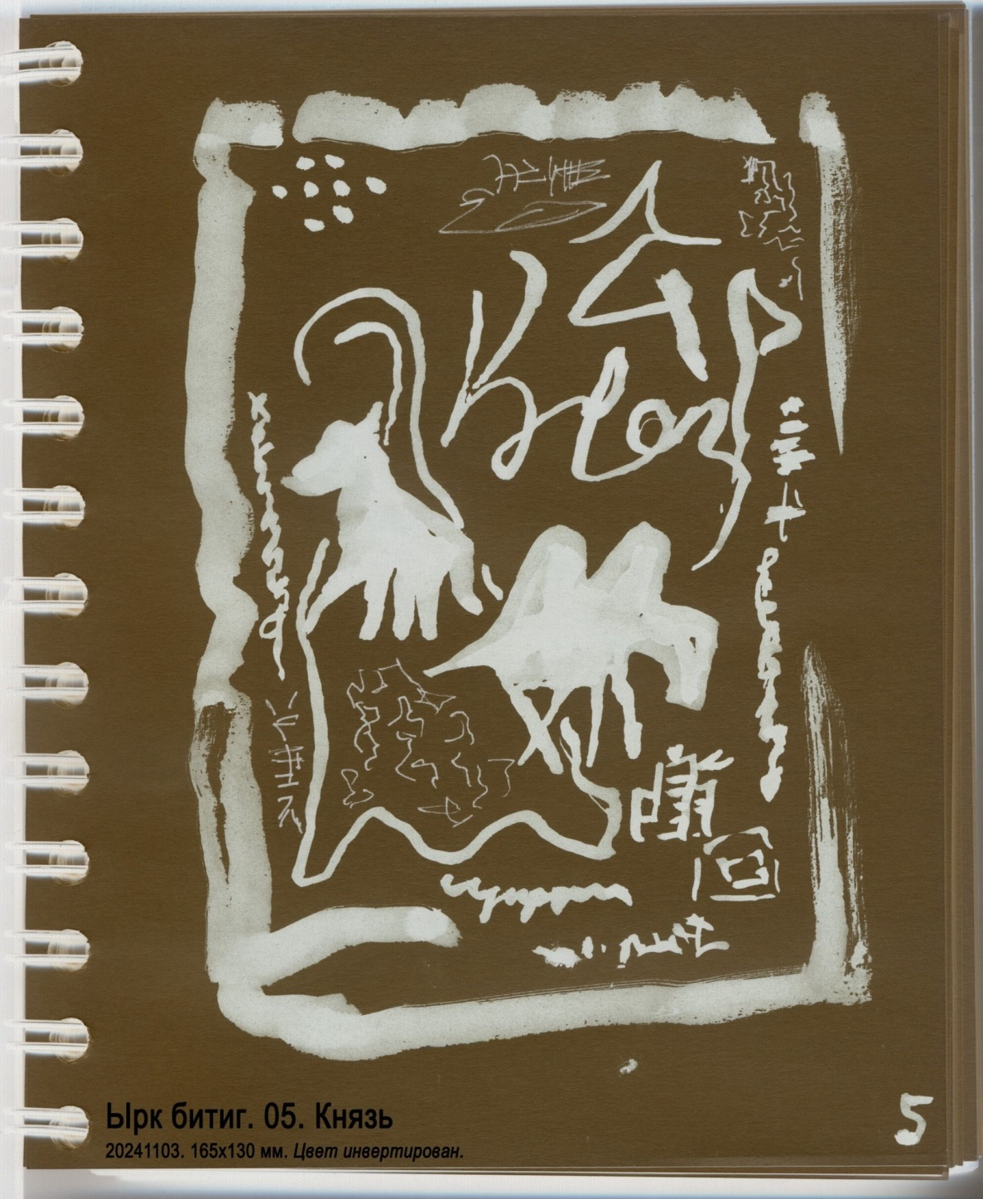
Бег эр
юнтыӊру бармис.
Ақ биси қулунламис.
Алтун туюглуг адгырлық ярагай.
Тебесиӊрү бармис.
Үрүӊ ингени бутуламис.
Алтун будлалыг бугралық ярагай.
Эбиңрү келмис.
Үчүнч қунчуйы урыланмис.
Беглик ярагай тир.
Меңилиг бег эр эрмис.
Аййыг эдгү ул.
Б. Виногродский
и Ф. Черницын:
Княжий муж
пошёл к своим коням.
Белая кобылица его родила жеребёнка.
Годится быть жеребёнком с золотой упряжью.
Пошёл к своим верблюдам.
Белая верблюдица его родила верблюжонка.
Годится быть верблюдом с золотой уздечкой.
Пришёл домой.
В-третьих, супруга его родила мальчика.
Годится быть князем.
Благоденствовал княжий муж.
Это ужасно хорошо.
Игорь Бурдонов:
Жеребёнка родила кобылица,
Верблюжёнка родила верблюдица,
Сыночка родила молодица.
Ты думал, что ты всего лишь князь,
А ты, оказывается, великих событий частица.
Мария Панфилова:
"А если, по счастью, и двое прибудет/ никто с вас не спросит, никто не осудит"

Slide 8
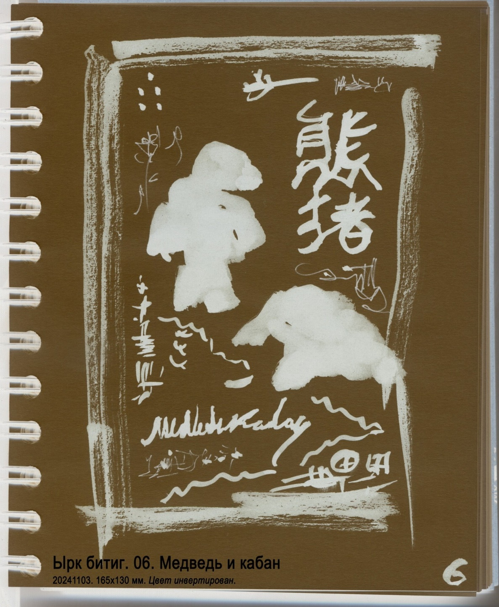
Адыглы туӊузлы арт үзе сууқусмыс эрмис.
Адыгыӊ қарны ярылмис.
Туӊузуӊ азыгы сынмис тир.
Анча билиӊ.
Яблақ ул.
Б. Виногродский
и Ф. Черницын:
Сошлись было на пригорке медведь и кабан.
У медведя брюхо поранено,
у кабана выпал клык.
Знайте так.
Это плохо.
Игорь Бурдонов:
Без боя жизнь, мой друг, скучна.
Давай сыграем мы в игру:
В медведя - кабана.
Тебе я брюхо раздеру,
А ты мне выбьешь зуб.
Мария Панфилова:
"медведь-бурбон-монстр!..."

Slide 9
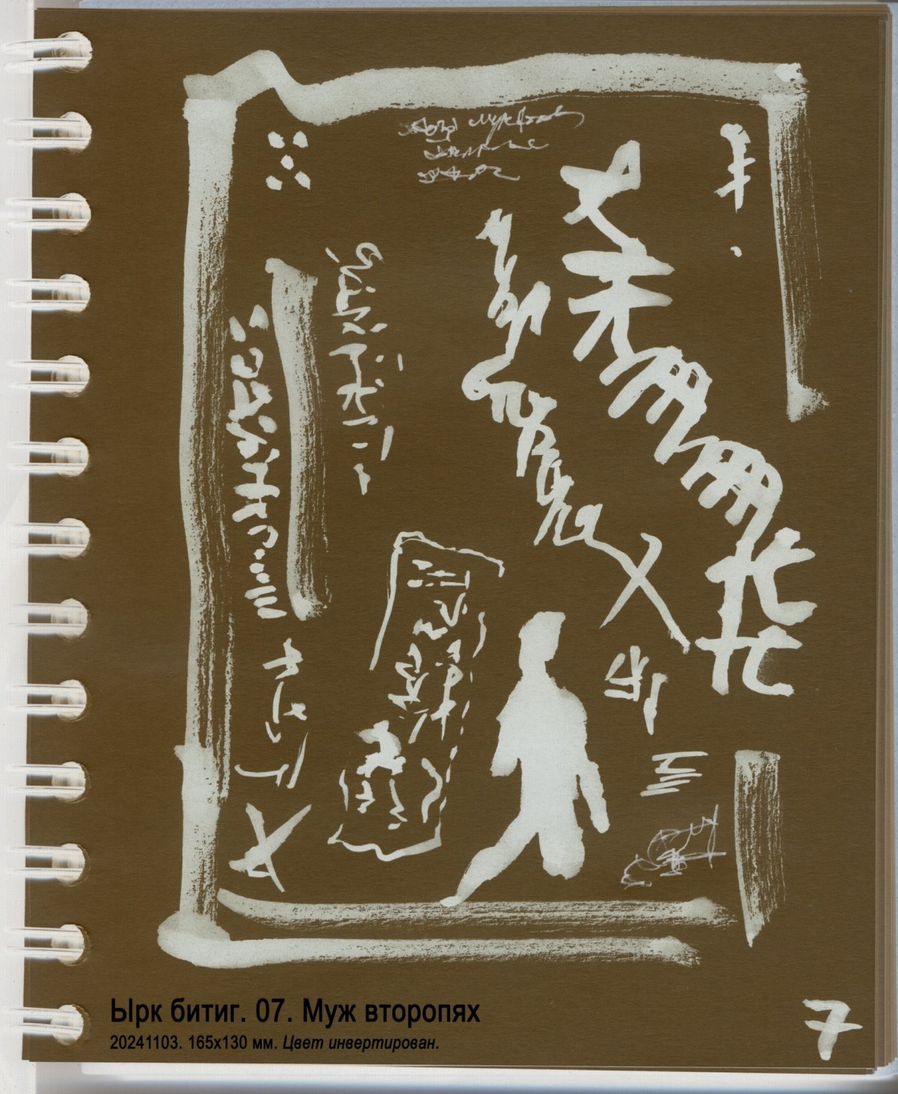
Эр
терклейү келир.
Эдгү сүз саб элти келир тир.
Анча билиӊлер.
Эдгү ул.
Б. Виногродский
и Ф. Черницын:
Муж
второпях приходит.
Приходит с добрым словом-вестью.
Знайте так.
Это хорошо.
Игорь Бурдонов:
Спешит гонец, он скоро будет здесь.
Он добрую тебе доставит весть.
Ты спросишь у меня: а что за вести?
Об этом только Небу и известно.
Но ты надейся, будь готов и жди.
Мария Панфилова:
"будь готов!/ всегда готов!"

Slide 10
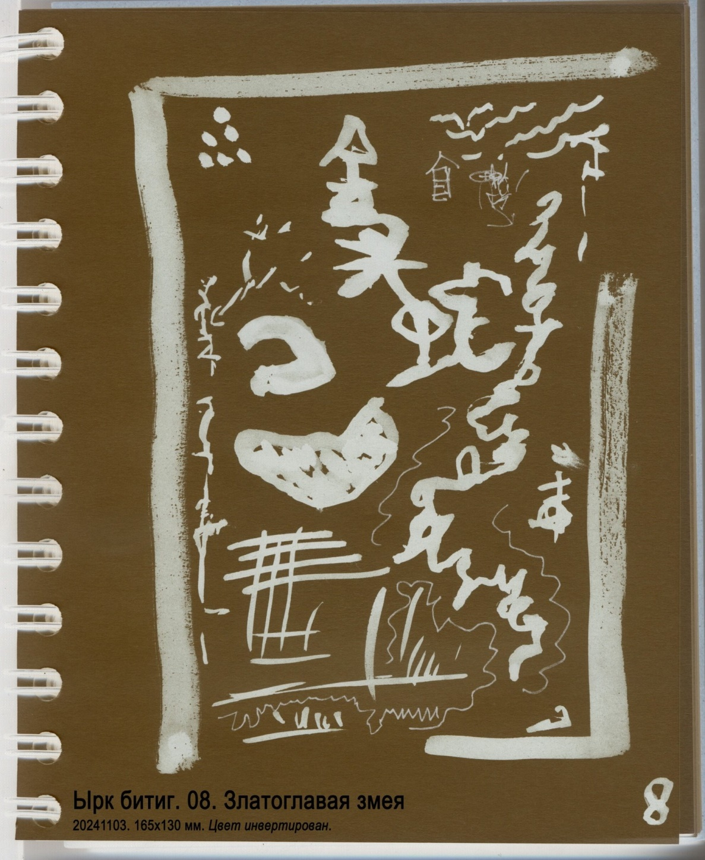
Алтун баслыг йылан мен.
Алтун қуругсақмын қылчын кесипен.
Үзүм юл интиӊ.
Басымын юл бинтиӊ тир.
Б. Виногродский
и Ф. Черницын:
Я златоглавая змея.
Отрубив мечом золотое брюхо моё,
через меня ты сошёл с пути,
а через голову мою ты взошёл на путь.
Знайте так.
Это плохо.
Игорь Бурдонов:
Златоглавая змея —
Это, друг, судьба твоя.
Разруби её мечом,
Она склеится кольцом
Бесконечности.
Мария Панфилова:
"с голубого ручейка начинается..."

Slide 11
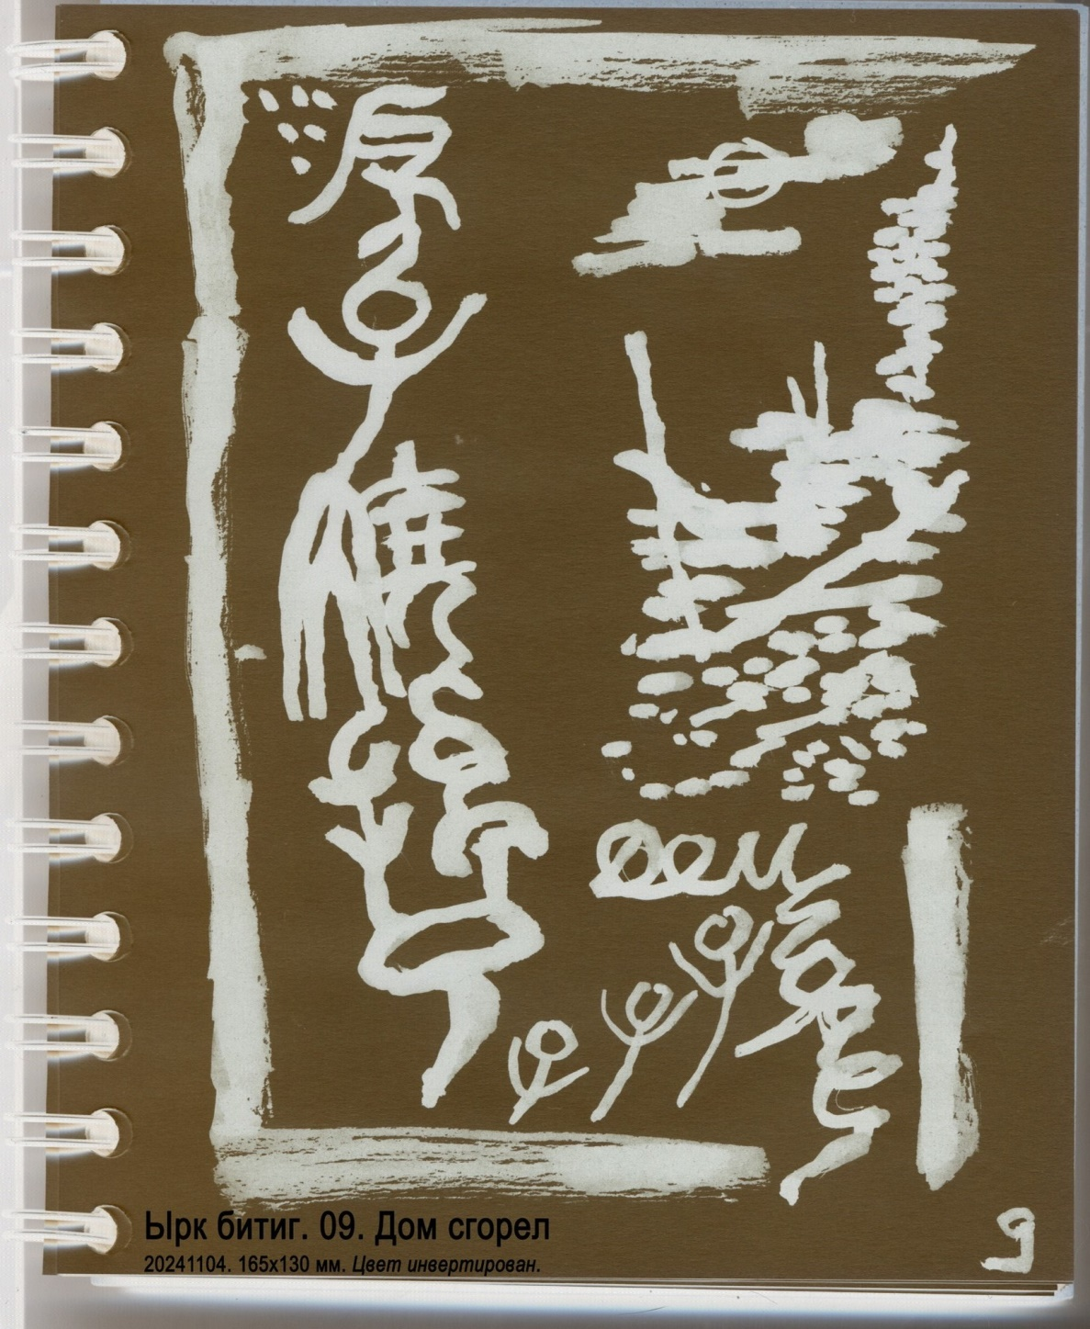
Улуг эб үртенмис.
Қатыӊа теги қалмадық.
Букиӊе теги қудмуқ тир.
Анча билиӊлер.
Яблақ ул.
Б. Виногродский
и Ф. Черницын:
Сгорел большой дом.
До самого нутра ничего не осталось.
До самой сути ничего не осталось.
Знайте так.
Это плохо.
Игорь Бурдонов:
Когда сожжённый дом оставишь позади,
Когда сожжёшь мосты...
Ты не увидишь рай в закате золотом —
Глаза твои пусты.
И всё что будет, будет сном.
Мария Панфилова:
"когда горящая нефть хлещет с этажа на этаж..."

Slide 12
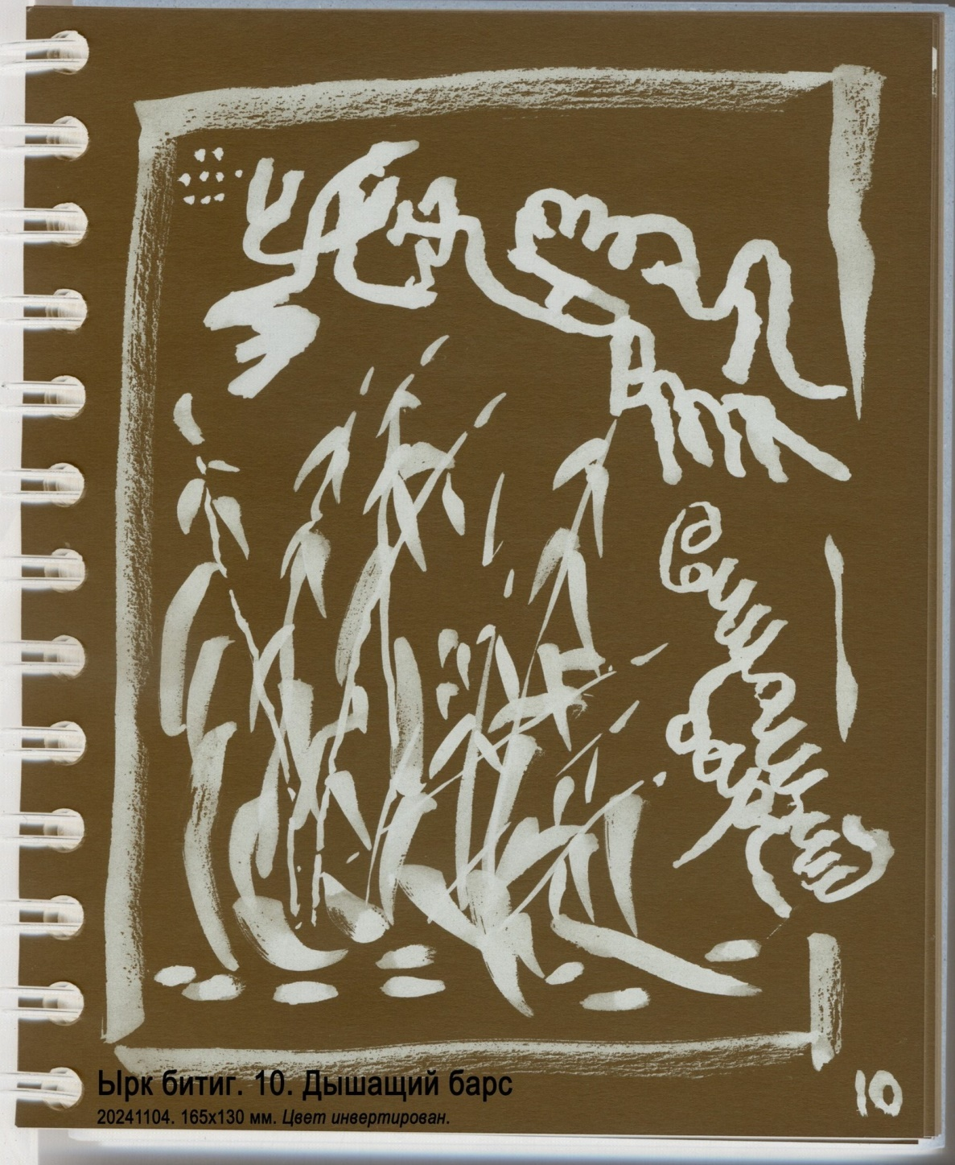
Эснеген барс мен.
Қамус ара басым.
Антыг алп мен.
Эрдемлиг мен.
Анча билиӊлер.
Б. Виногродский
и Ф. Черницын:
Я дышащий барс.
Голова моя меж камышей.
Так я дерзок.
Храбр я.
Знайте так.
Игорь Бурдонов:
От жизни ты не скроешься на Марсе.
Уйди в камыши и дыши.
Теперь ты дышащий барс,
Отважный и благородный,
И, наконец-то, свободный.
Мария Панфилова:
"теперь покатай меня, большая черепаха!"

Slide 13
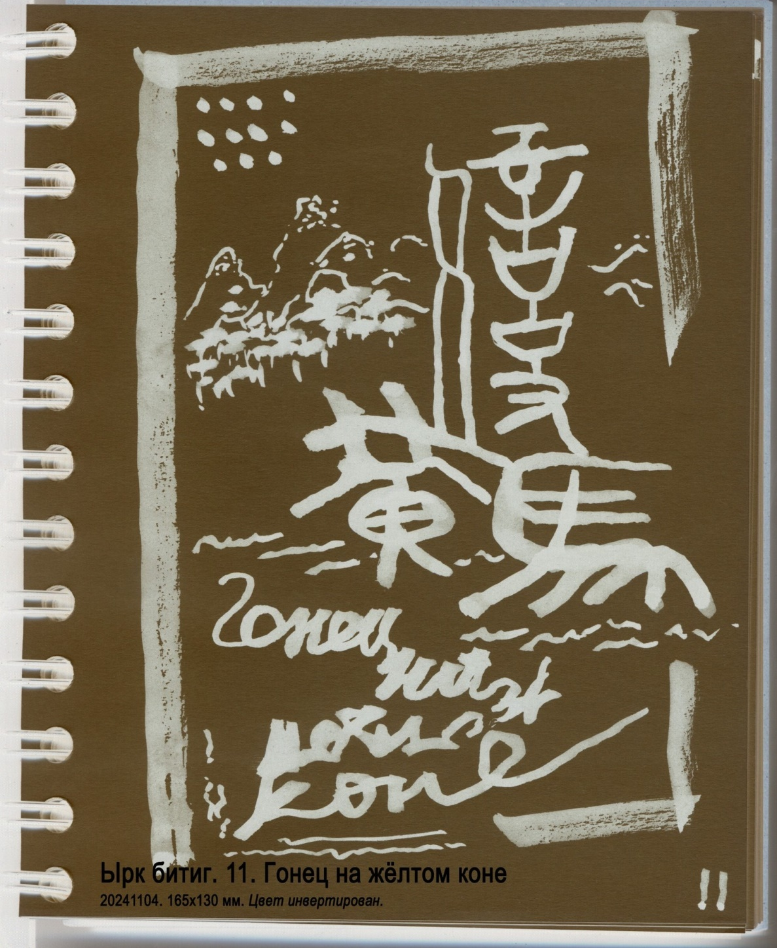
Сарыг атлыг сабчы,
Языг атлыг ялабач
Эдгү сүз саб элти келир тир.
Анча билиӊлер.
Аййыг эдгү ул.
Б. Виногродский
и Ф. Черницын:
Вестник на жёлтом коне,
посланник на разнузданном коне
приходит с добрым словом-вестью.
Знайте так.
Это ужасно хорошо.
Игорь Бурдонов:
Вестник на жёлтом коне.
Вестник на буром коне.
Что же за новость?
Доброе слово.
Доброе слово приносят всегда на коне.
Мария Панфилова:
"проскакал на розовом коне..."

Slide 14
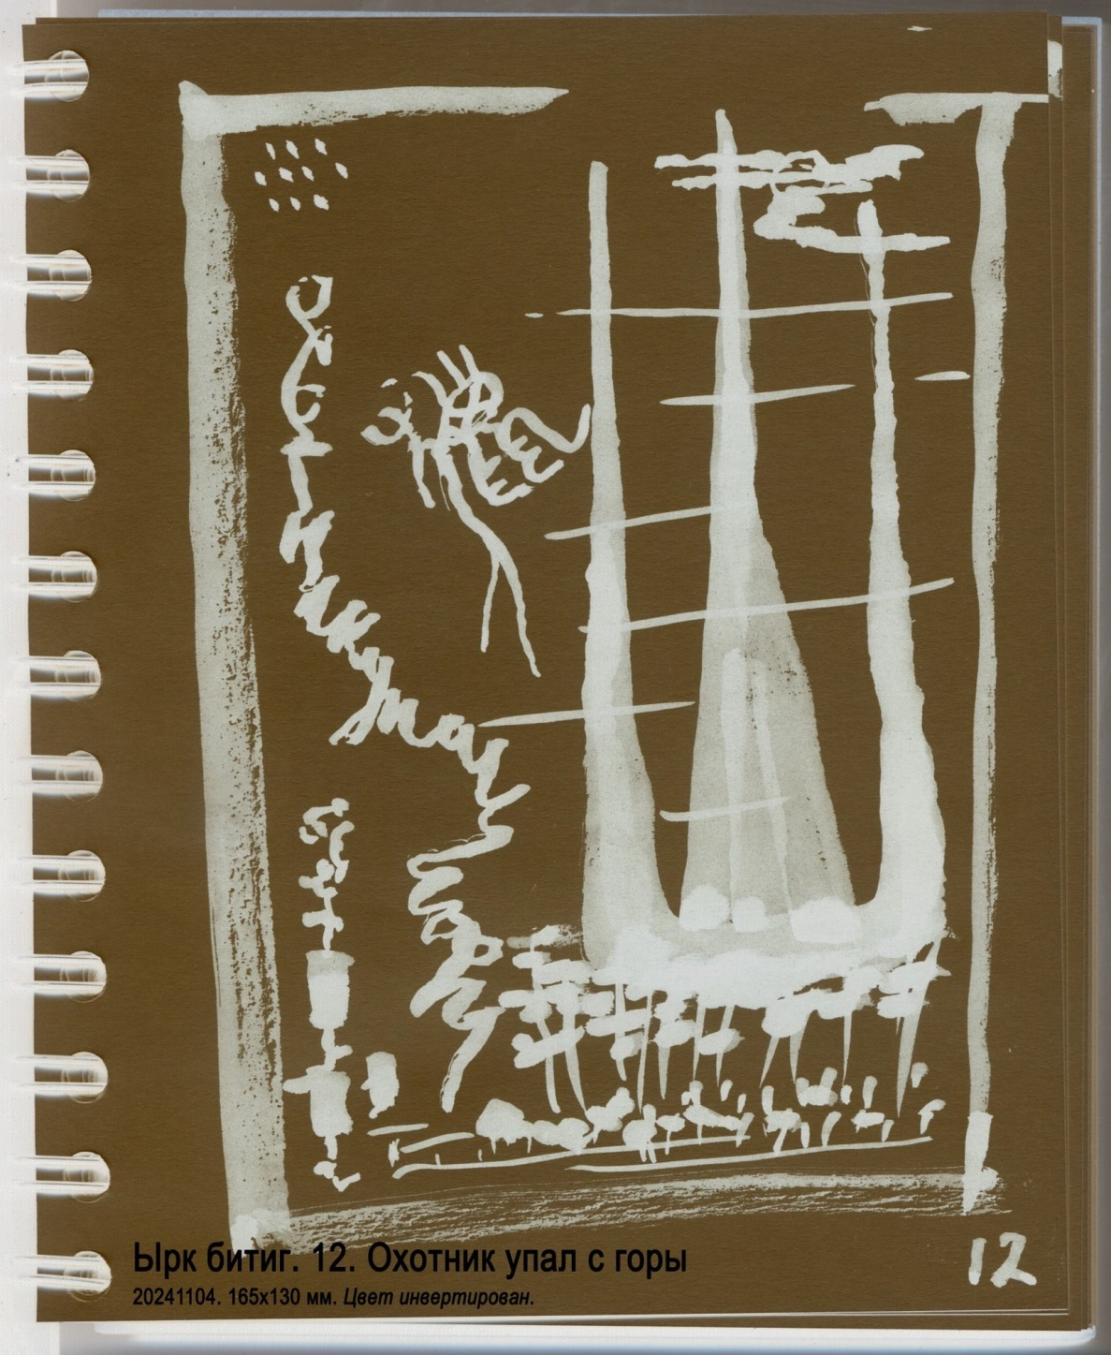
Эр
абқа бармис.
Тагда қамылмис.
Теӊриде эрклиг тир.
Анча билиӊлер.
Ябыз ул.
Б. Виногродский
и Ф. Черницын:
Муж
пошёл на охоту.
Упал с горы.
У Неба власть.
Знайте так.
Это скверно.
Игорь Бурдонов:
Шу на охоту пошёл, на жирафа,
Да свалился с горы.
«На всё воля Неба, так запиши», —
Сказал он историографу.
Так говорят теперь с той поры, когда упадут с горы.
Мария Панфилова:
"а когда он упал со скал..."

Slide 15
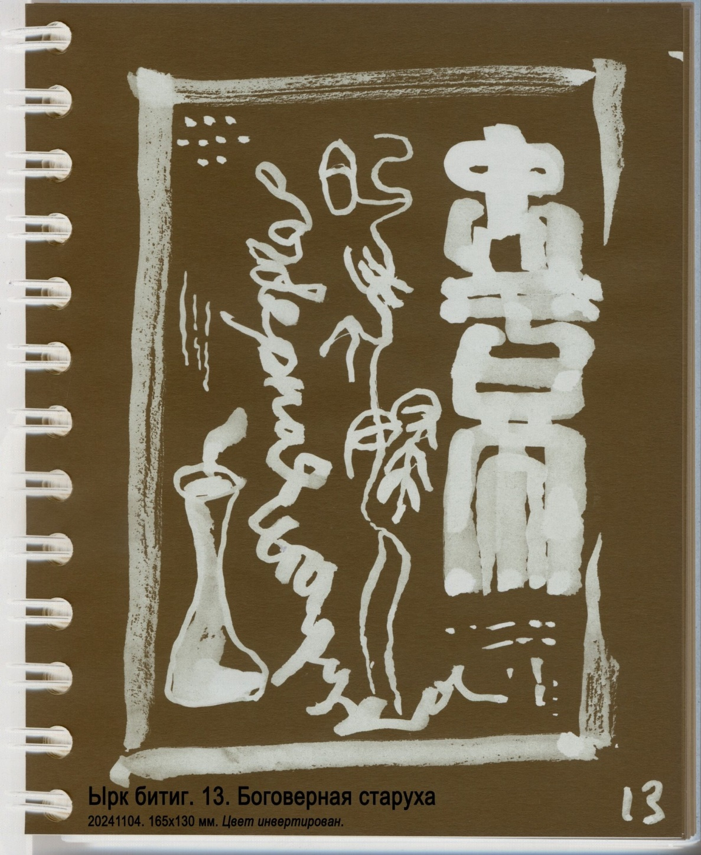
Теӊрилиг қуртга
юрта қалмис.
Яглыг қамыч булупан ялгаю тирилмис.
Үлүмде узмис тир.
Анча билиӊлер.
Б. Виногродский
и Ф. Черницын:
Небесная карга
осталась дома.
Нашла кувшин с маслом и выжила, лизав.
Спаслась от смерти.
Знайте так.
Игорь Бурдонов:
Старуха, божий одуванчик,
Осталась в стойбище одна.
Бараний жир нашла в кувшинчике,
И тем спаслась.
А ты за жизнь готов бороться, как она?
Мария Панфилова:
"узнаю тебя, жизнь..."

Slide 16
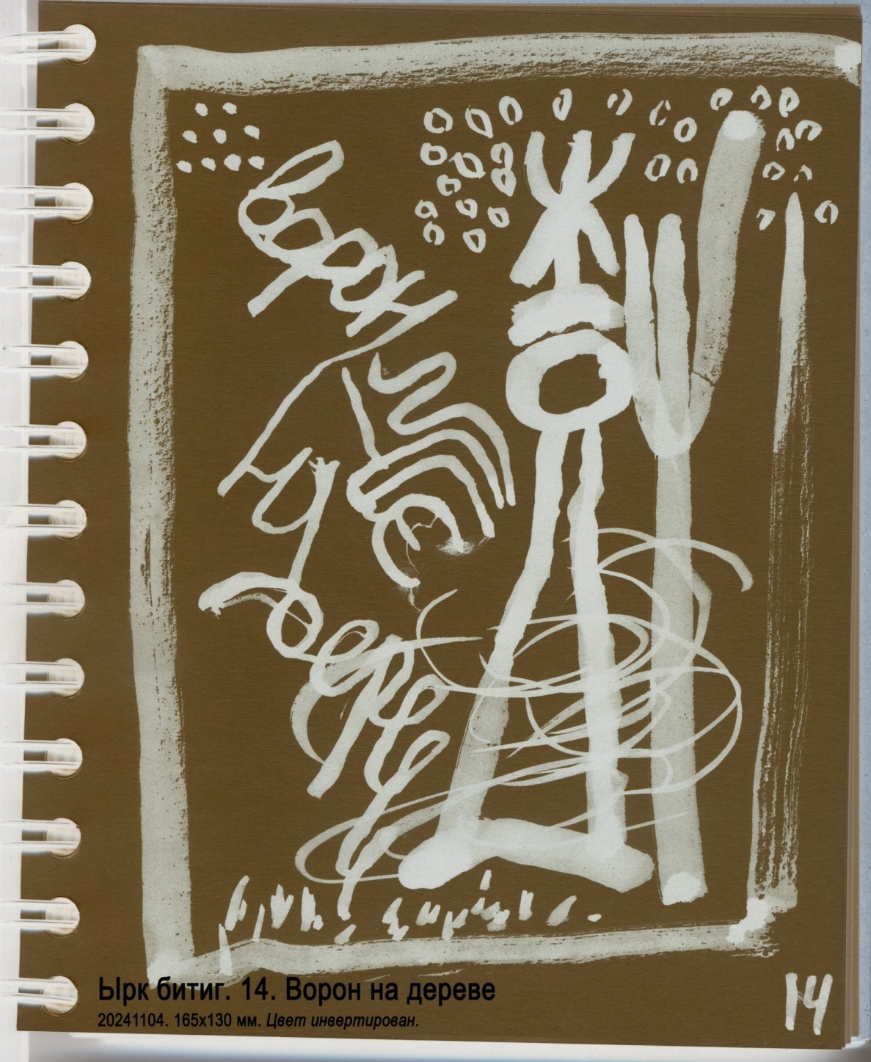
Қузгунуг ыгачқа бамис.
Қатыгты ба.
Эдгүти ба тир.
Анча билиӊлер.
Б. Виногродский
и Ф. Черницын:
Ворона привязали к дереву.
Покрепче вяжи.
Хорошенько крепи.
Знайте так.
Игорь Бурдонов:
Привязали к дереву ворона.
Толпа орала: «Крепче, крепче вяжи его!»
Бросали дамы в воздух чепчики.
Но дерево подвинуться смогло,
И ворон вырвался, поднявшись на крыло.
Мария Панфилова:
"дырку ты получишь от бублика, а не шарапова!..."

Slide 17
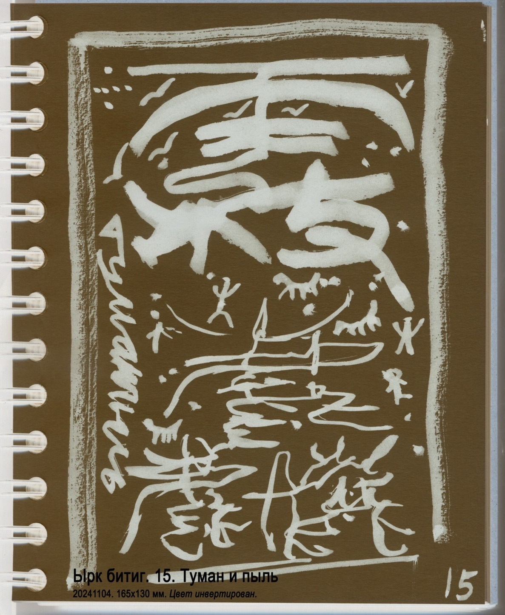
Үзе туман турды.
Асра туз турды.
Қус углы уча азты.
Кийик углы йүгүрү азты.
Киси углы юрыю азты.
Яӊа теӊри қутынта.
Үчүнч йылта қуп эсен түкел күрүсмис.
Қуп үгирүр себинүр тир.
Анча билиӊлер.
Эдгү ул.
Б. Виногродский
и Ф. Черницын:
Наверху встал туман.
Внизу встала пыль.
Птицы блуждали на лету.
Звери блуждали на бегу.
Люди блуждали на ходу.
Вновь небо в своём духе.
На третий год все увидели друг друга
целыми-невредимыми.
Все радуются и веселятся.
Знайте так.
Это хорошо.
Игорь Бурдонов:
Нет дороги. Пыль да туман.
Не помогут боги. Всё один обман.
Солнце встанет и рассеет тьму.
Спросишь: «Что же было? Что? Я не пойму».
— «По барханам времени движет караван».
Мария Панфилова:
"учкудук, три колодца, защити..."

Slide 18
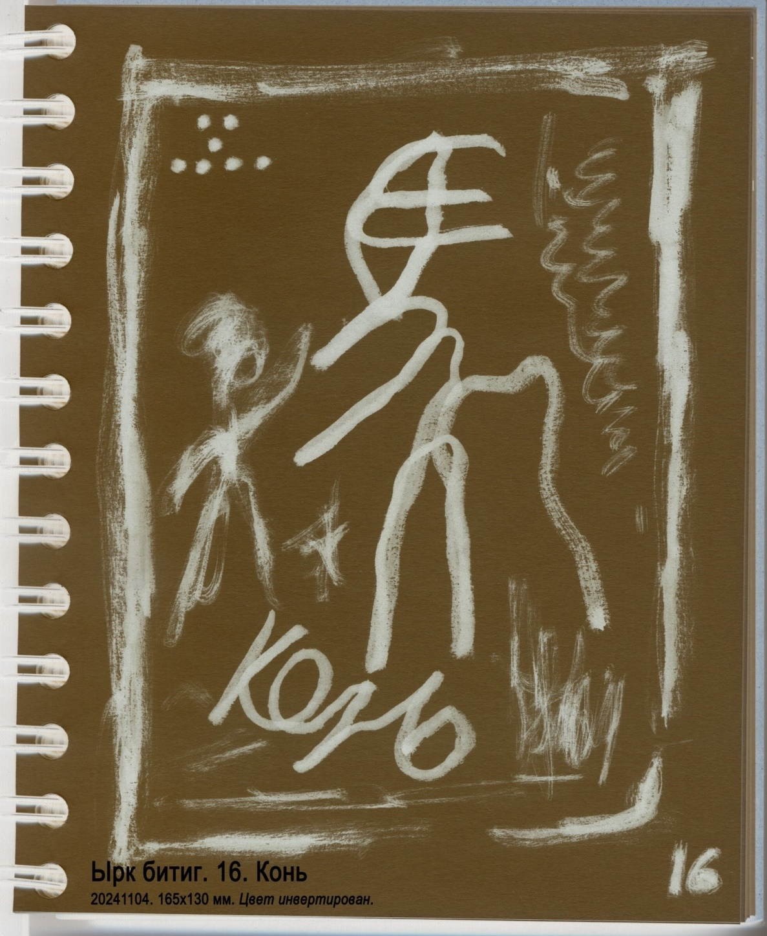
Туруқ ат
семрити.
Йирин үпен йүгүрү бармис.
Утру йирде унры суқусуп тутупан минмис.
Йилине қудурсугиӊе теги ягырыпан
қамсаю уматын турур тир.
Анча билиӊ.
Яблақ ул.
Б. Виногродский
и Ф. Черницын:
Худой конь
зажирел.
Поцеловал землю и поскакал.
Повстречал разбойника,
который поймал и оседлал его.
Истерзанный до чрева, стоит, пошевелиться не может.
Знайте так.
Это плохо.
Игорь Бурдонов:
Белая лошадь раз. Белая лошадь два. Белая лошадь три. Белая лошадь замри
Белая лошадь танцующая балерина.
Белая лошадь вокруг золотого быка по Копернику.
Белая лошадь и бык на картине с названием «Герника».
Белая лошадь раз. Белая лошадь два. Белая лошадь три. Белая лошадь умри.
Мария Панфилова:
ёжик кричит: "лошааадкааа!..."

Slide 19
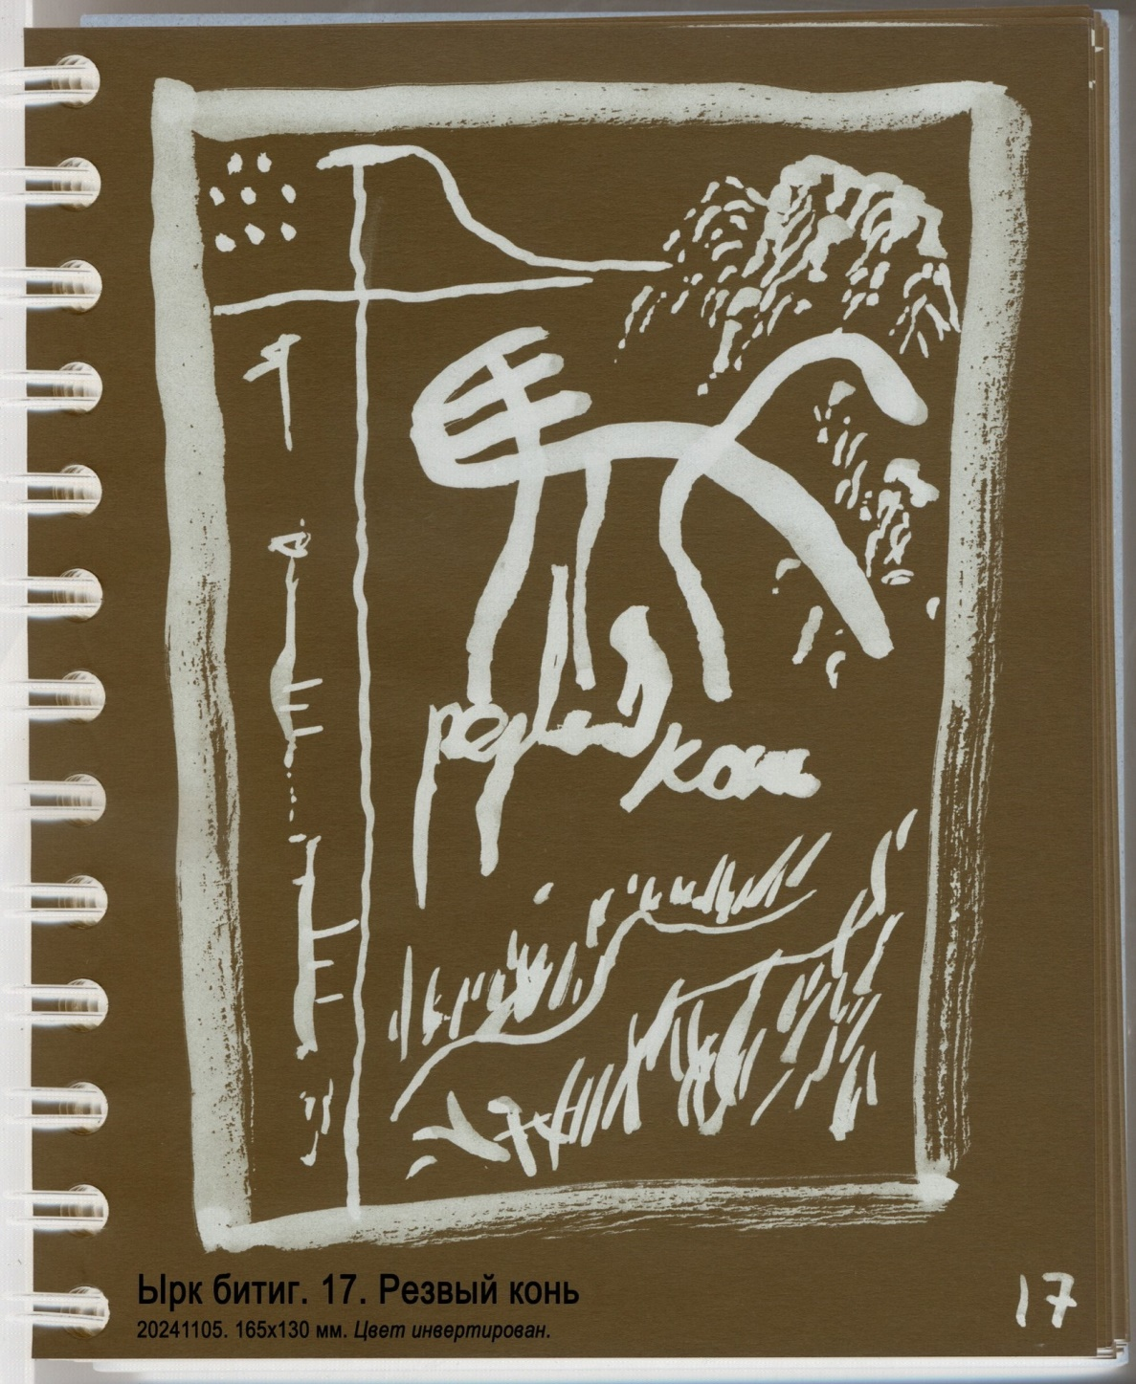
Үзлүк ат
үӊ йирде арып уӊуп туру қалмис.
Теӊри күчиӊе
таг үзе юл суб күрүпен
йис үзе яс ут күрүпен
юрыю барыпан
суб ичипен яс йипен
улүмде узмис тир.
Анча билиӊлер.
Эдгү ул.
Б. Виногродский
и Ф. Черницын:
Резвый конь
внешним видом отощал, ослаб.
Силой небесной
на горе почуял целительную воду,
в долине увидел молодую траву,
направился туда,
попил воды, поел травы,
спасся от смерти.
Знайте так.
Это хорошо.
Игорь Бурдонов:
Я ветер: облака — моя грива. Я ветер: взметается пыль из-под моих копыт. Я ветер: в моём полёте не видно ног. Я ветер: моё дыхание пахнет травой. Я ветер: я лошадь. | Я лошадь: хвост мой — вихрь. Я лошадь: в кронах деревьев мой свист. Я лошадь: стремительны мои порывы. Я лошадь: моё дыхание пахнет травой. Я лошадь: я ветер.
Мария Панфилова:
"облака, белогривые лошадки..."

Slide 20
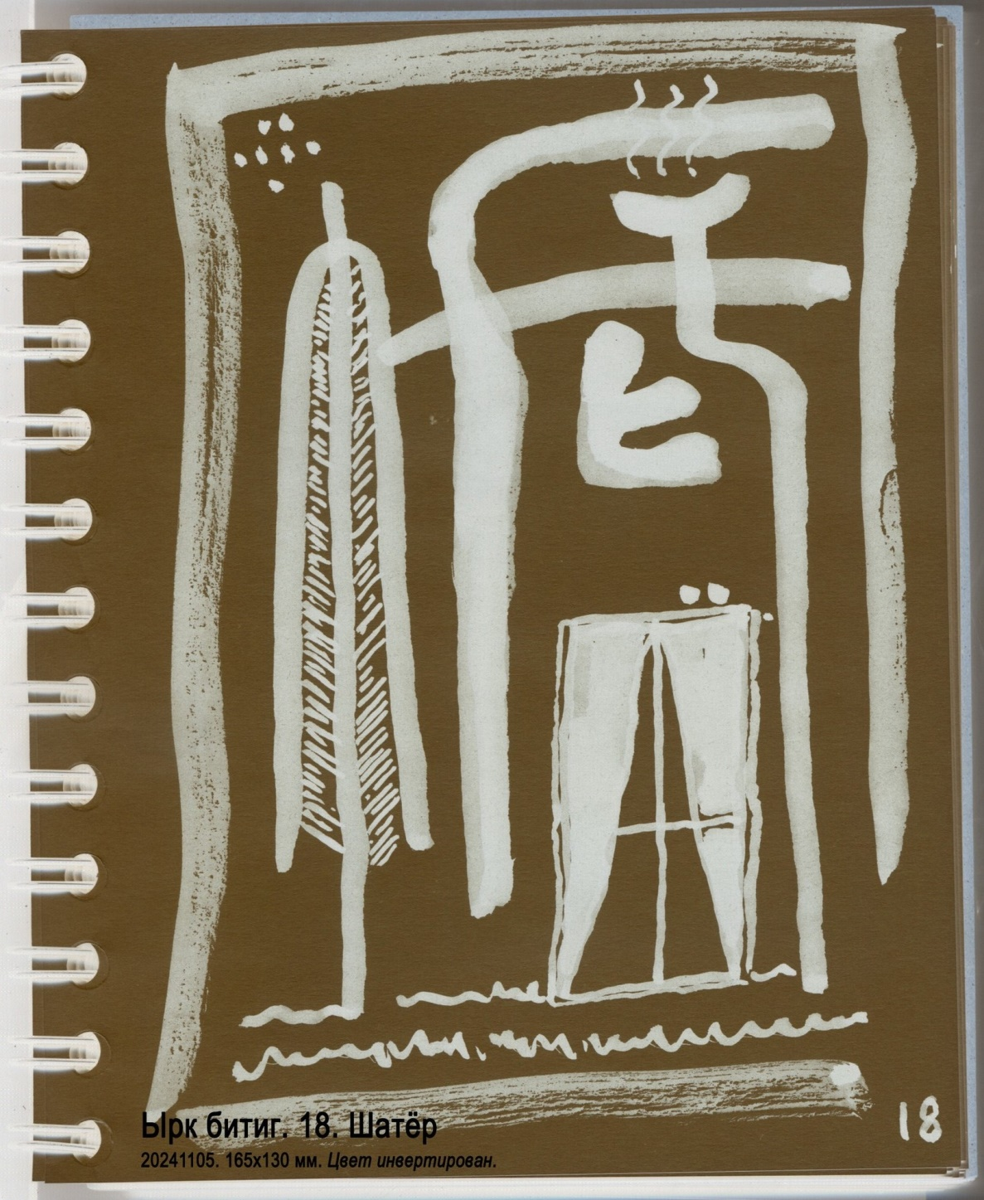
Керекү ичи не тег ул?
Түгүнүки не тег ул?
Күзүнүки не тег?
Күрүклүг ул.
Эгни не тег?
Эдгү ул.
Багасы не тег?
Бар ул тир.
Анча билиӊлер.
Аййыг эдгү ул.
Б. Виногродский
и Ф. Черницын:
Каково внутри шатра?
Каков ковёр?
Каково зеркало?
Красивы.
Каковы опоры?
Хороши.
Каков хозяин?
Он есть.
Знайте так.
Это ужасно хорошо.
Игорь Бурдонов:
Бо Цзюй-и поставил юрту во дворе своего дома,
это было очень модно в славных днях Великой Тан.
Бо Цзюй-и поставил юрту и поднявши кисть повыше стих печальный сочинял.
Бо Цзюй-и поставил юрту, пил вино и песни пел.
Бо Цзюй-и поставил юрту. Я бы тоже так хотел.
Мария Панфилова:
"наша крыша -- небо голубое..."

Slide 21
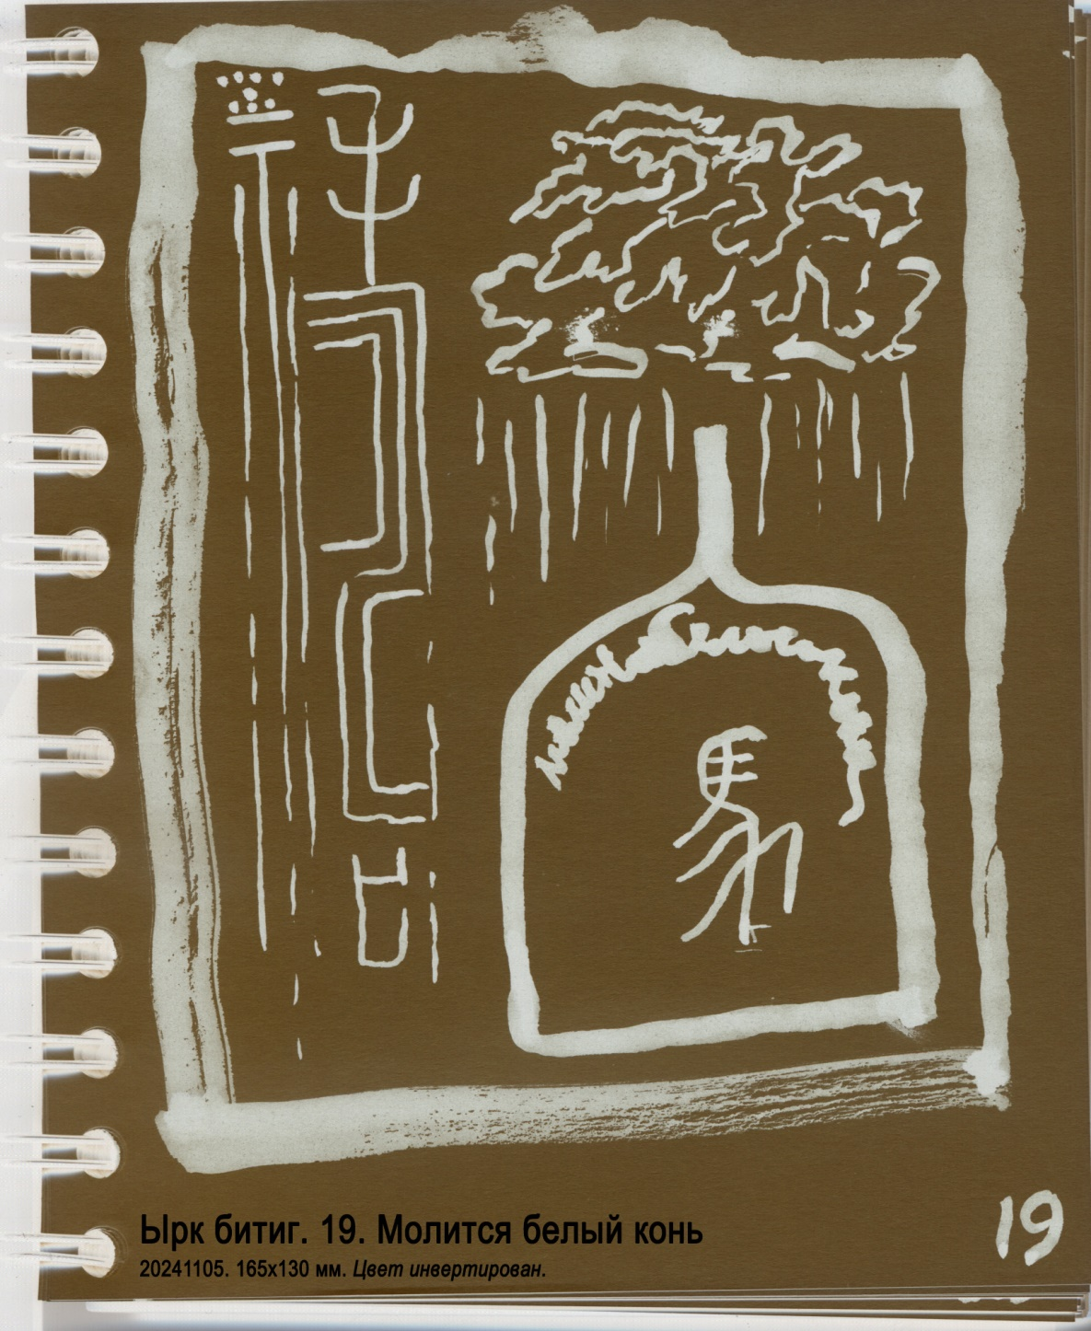
Ақ ат
қарсысын үч булугта талулапан
аганқа үтүгке ыдмис тир.
Қурқма эдгүти үтүн.
Айынма эдгүти ялбар тир.
Анча билиӊ.
Эдгү ул.
Б. Виногродский
и Ф. Черницын:
Белый конь,
выбирая из трёх сущностей свою противоположность,
прибегнул к молитве.
Не бойся, хорошенько молись.
Не ропщи, хорошенько моли.
Знайте так.
Это хорошо.
Игорь Бурдонов:
Медленно проходит белый конь.
Идёт сквозь воду, идёт сквозь огонь.
Идёт сквозь стены, идёт сквозь луны.
Идёт сквозь космические клавиши и струны.
Замри! Он идёт сквозь тебя.
Мария Панфилова:
"вижу цель, не вижу препятствий..."

Slide 22
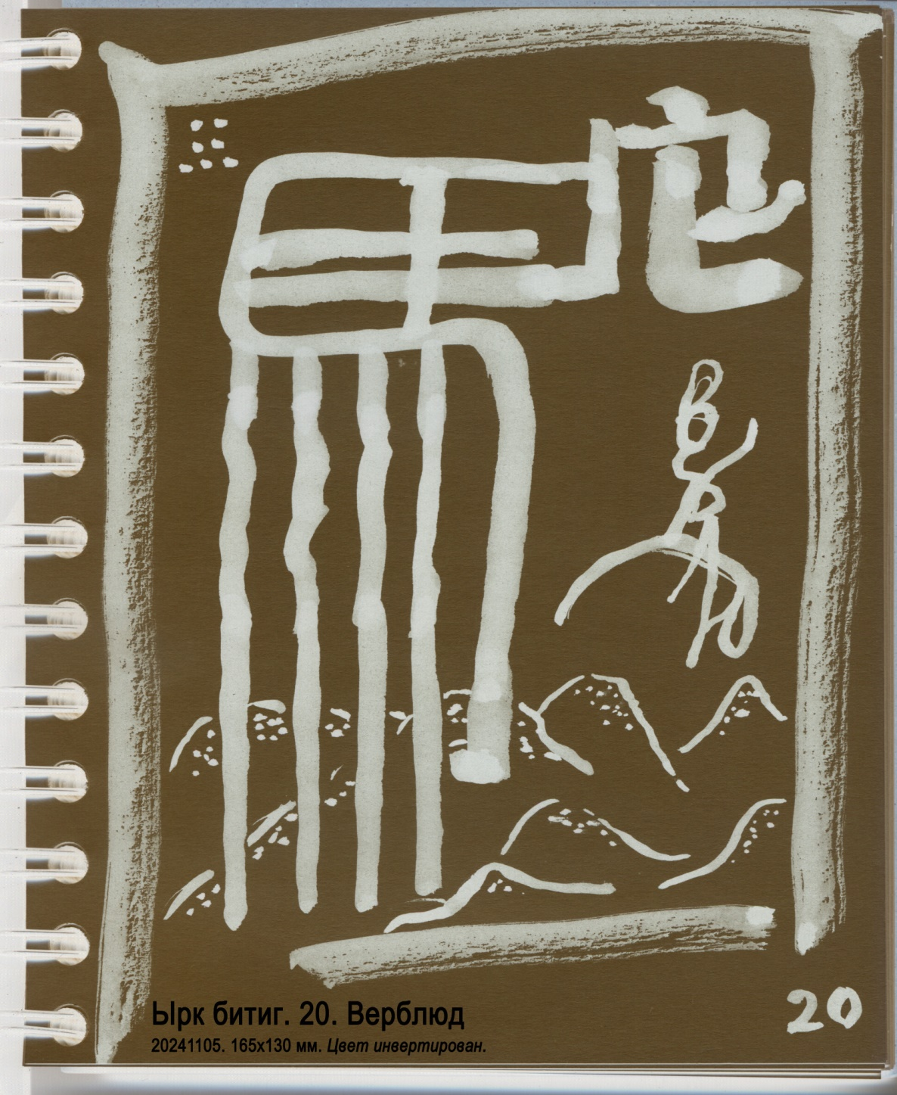
Титир бугра мен.
Үрүӊ күпүкүмин сачар мен.
Үзе теӊрике тегир,
асра йирке кирир тир.
Удыгмыг удгуру,
ятаглык тургуру
юрыюр мен.
Антаг күчлүг мен.
Анча билиӊлер.
Эдгү ул.
Б. Виногродский
и Ф. Черницын:
Я стойкий верблюд.
Плюю свою белую слюну.
Наверху достигает Неба,
внизу входит в Землю.
Пробуждая спящее,
Поднимая лежащее,
Живу-хожу я.
Так я силён.
Знайте так.
Это хорошо.
Игорь Бурдонов:
Я верблюд. Выплёвываю белую пену.
В небо — облаком. В землю — туманом.
Я живой верблюд.
Поднимаю павших. Оживляю мёртвых.
Я вечно живой верблюд.
Мария Панфилова:
"изысканный бродит..."

Slide 23
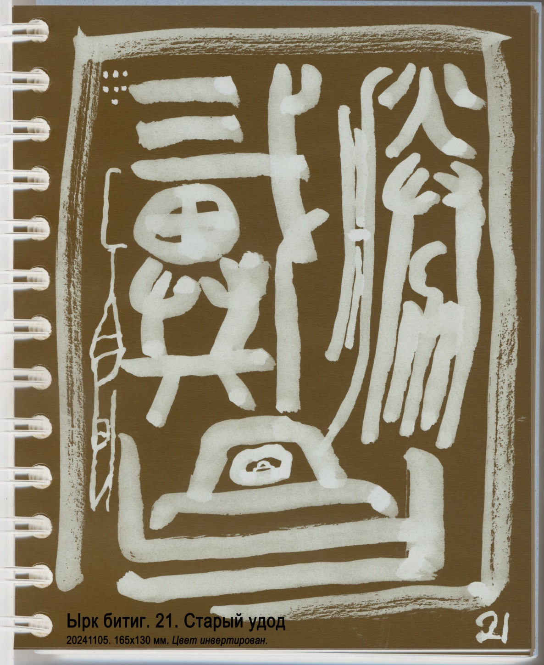
Қары үпгүк
Йыл ярумазқан теди.
Удмеӊ, күрмеӊ, үркүтмеӊ тир.
Анча билиӊ.
Б. Виногродский
и Ф. Черницын:
Старый удод
кричал, пока год не засиял.
Не советуйте, не смотрите, не пугайте.
Знайте так.
Игорь Бурдонов:
В маленьком домике у изразцовой печки ходит по полу птица-удод.
Она не может жить в неволе и умрёт через несколько дней.
Птица-удод. Она не может жить в неволе и умрёт через несколько дней.
Птица-удод. На голове у неё хохолок. Она ходит по полу.
Птица-удод поёт песню.
Мария Панфилова:
"чижик-пыжик, где ты..."

Slide 24
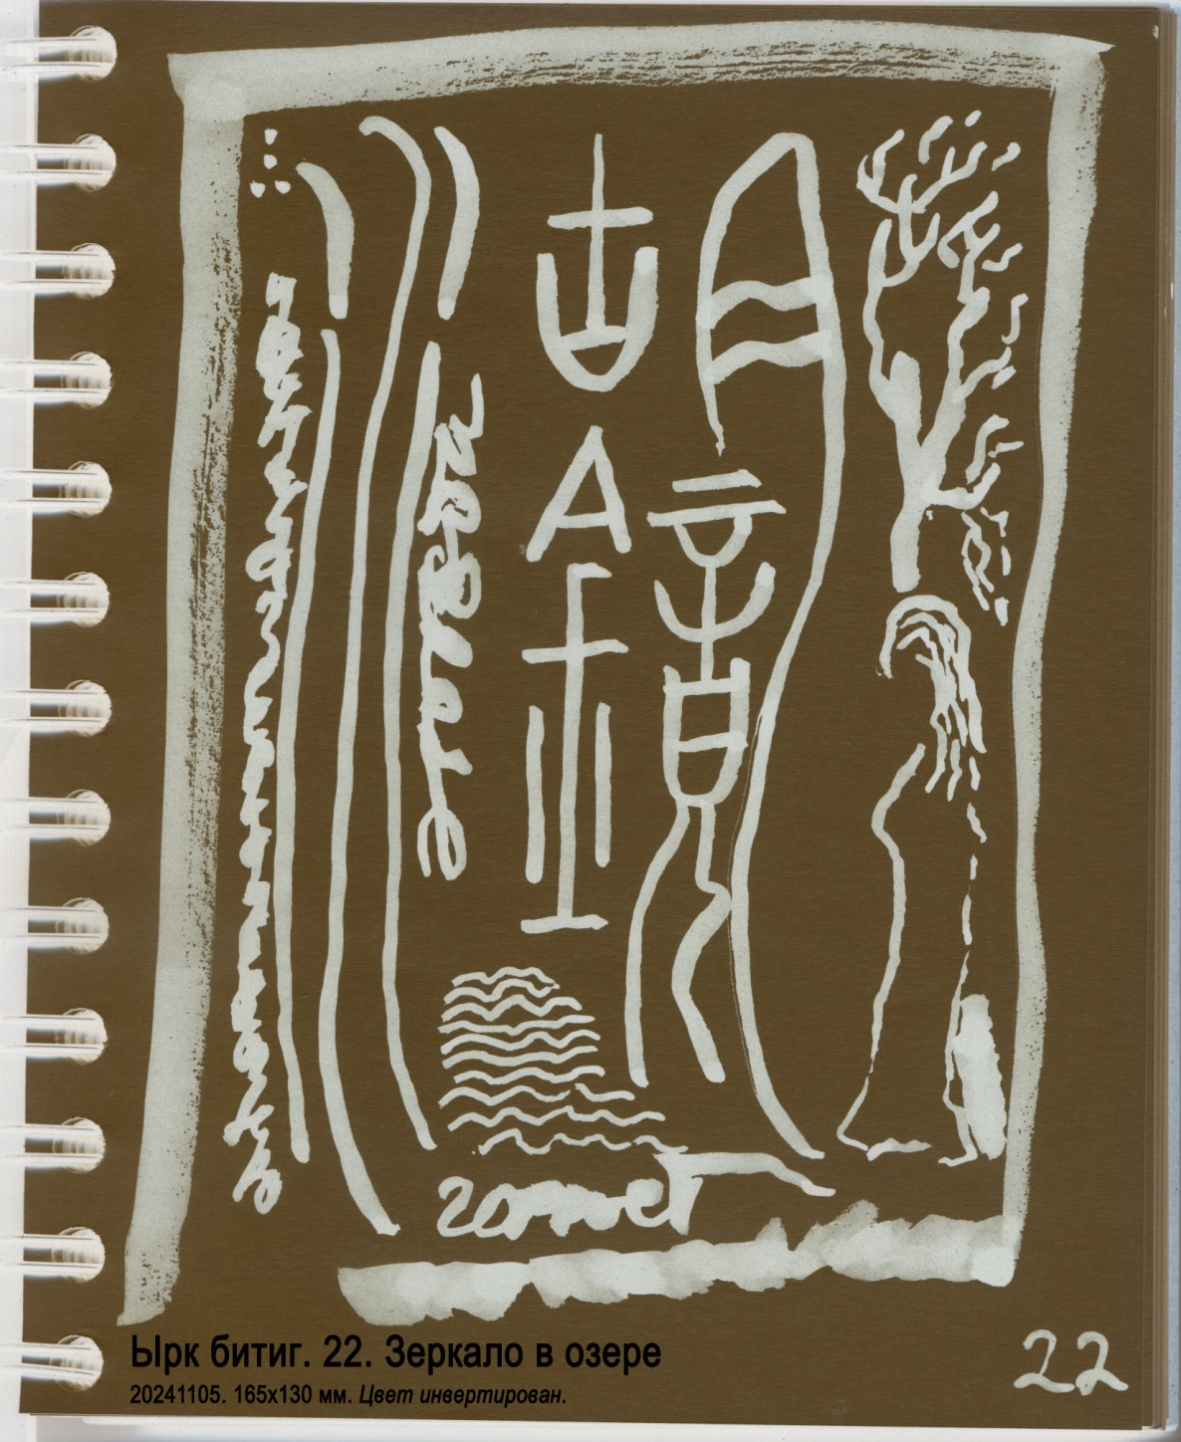
Узунтуглуг
күзӊүсин күлке ычганмис.
Ярын яӊраюр,
киче кеӊренүр тир.
Анча билиӊлер.
Муӊлуг ул,
аййыг яблақ ул.
Б. Виногродский
и Ф. Черницын:
Долгополая
уронила своё зеркало в озеро.
Ранней порой причитает,
поздней порой горюет.
Знайте так.
Это беда,
это ужасно плохо.
Игорь Бурдонов:
Уронила в озеро зеркало.
Уронила слезу.
В зазеркалье из озера зеркало
Всплыло в небо зелёной луной.
Стали слёзы белой золой.
Мария Панфилова:
"девочка плачет..."

Slide 25
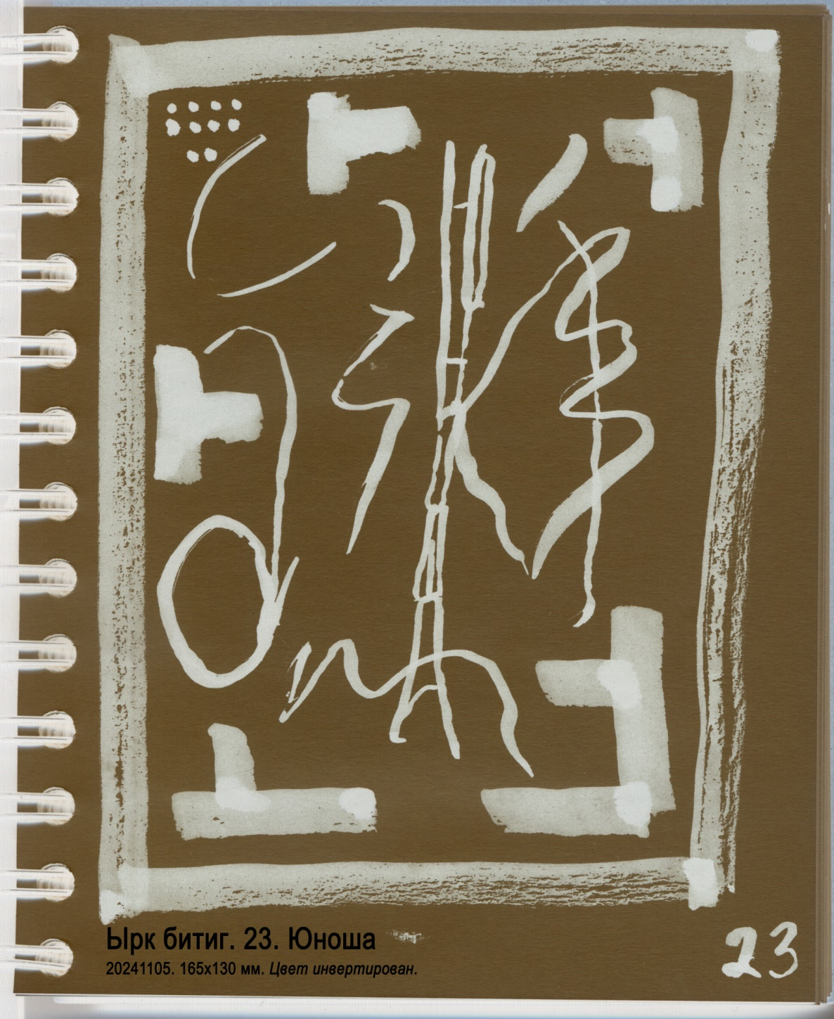
Углан күкүк тезкин булты.
Чук этиӊ. Қутлуг булзун тир.
Анча билиӊлер.
Эдгү ул.
Б. Виногродский
и Ф. Черницын:
Юноша стал основательным и упорядоченным.
Поклонитесь. Пусть будет у него дух.
Знайте так.
Игорь Бурдонов:
Юноша, юноша!
Счастливого полёта
За правильность твою.
Но сначала очисть от помёта
подошвы свои.
Мария Панфилова:
"на пыльных тропинках..."

Slide 26
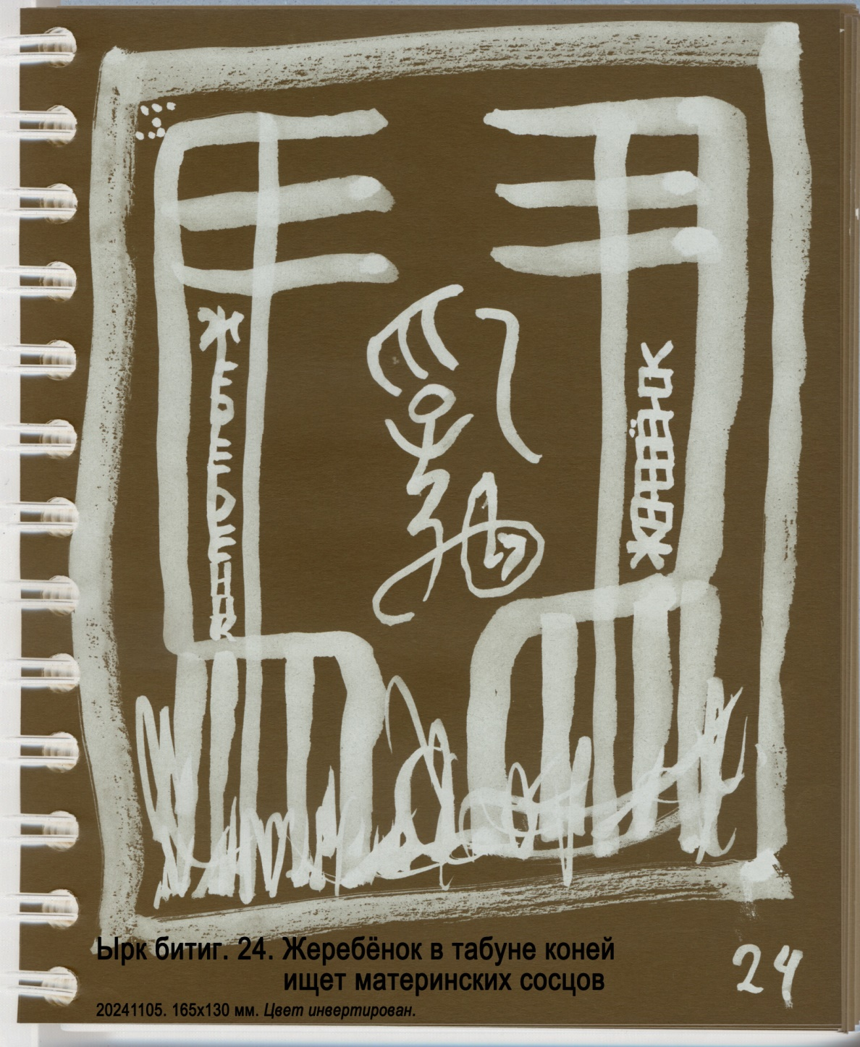
Теглүк қулун
иркек юнта эмиг тилейүр.
Күн урту йүтүрүк,
түн урту қанта негүде булгай ул тир.
Анча билиӊлер.
Ябыз ул.
Б. Виногродский
и Ф. Черницын:
Подросший жеребёнок
в табуне коней ищет материнских сосцов.
Посреди дня навьючен.
Посреди ночи как, где ему быть?
Знайте так.
Это скверно.
Игорь Бурдонов:
Одинокий жеребёнок
На паутинке пути.
В самом начале.
И днём и ночью ищет
И не может найти.
Мария Панфилова:
"но мама услышит, но мама придёт..."

Slide 27
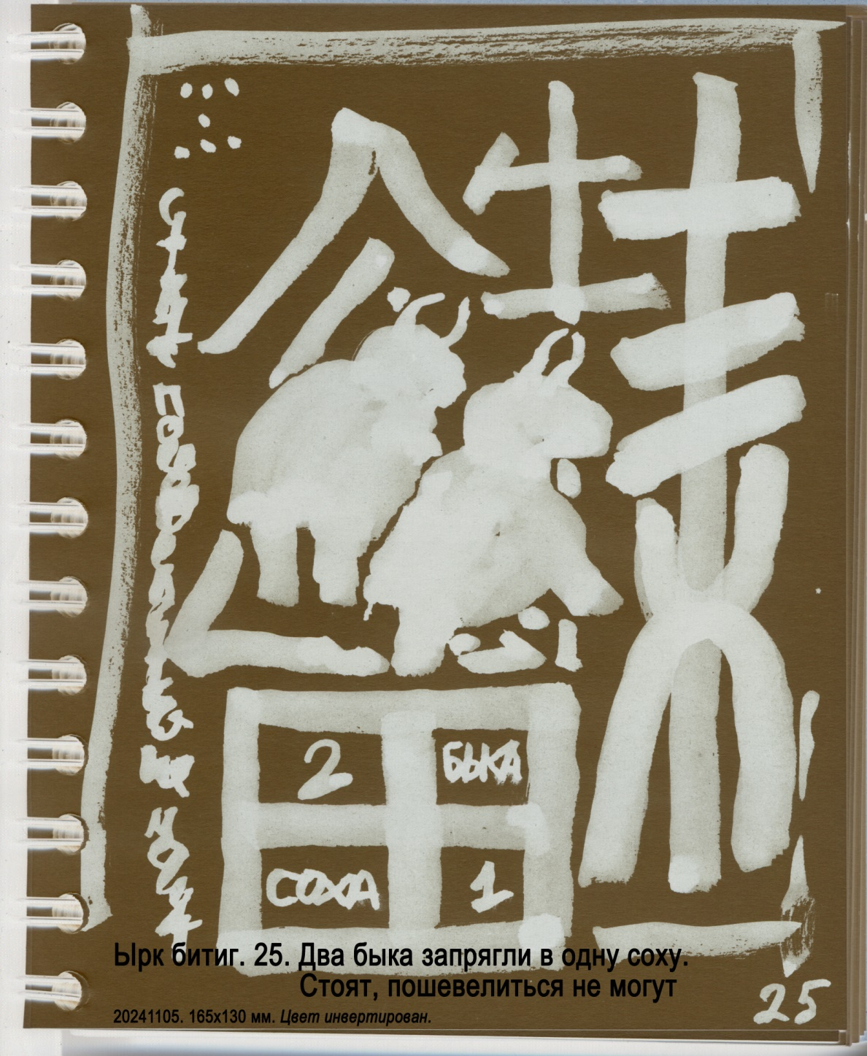
Ики үкүзүг бир буқурсықа күлмис.
Қамсаю уматын турур тир.
Анча билиӊ.
Яблақ ул.
Б. Виногродский
и Ф. Черницын:
Двух быков запрягли в одну соху.
Стоят, пошевелиться не могут.
Знайте так.
Это плохо.
Игорь Бурдонов:
На пашне два быка
Стоят, не шевелясь.
Рассеялись века.
Растрескалась земля.
А они всё стоят.
Мария Панфилова:
"мы с тобой два берега..."

Slide 28
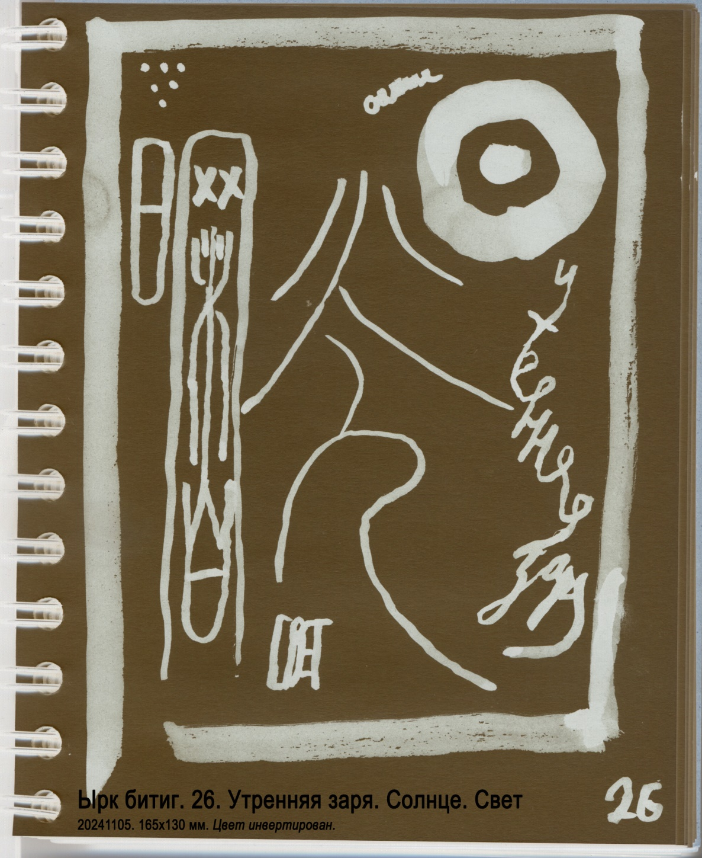
Таӊ таӊларды.
Уду йир яруды.
Уду күн тугды.
Қамыг үзе яруқ булты тир.
Анча билиӊ.
Эдгү ул.
Б. Виногродский
и Ф. Черницын:
Занялась заря.
Вслед осветилась земля.
Вслед взошло солнце.
По-над всем стал свет.
Знайте так.
Игорь Бурдонов:
Жена сказала: «Петух кричит».
Ей муж ответил: «Редеет мрак».
«Встречай, супруг мой, звезду рассвета».
С тех прошло три тысячи лет,
Но всё так же редеет мрак.
Мария Панфилова:
"солнце встаёт над рекой Хуанхэ..."

Slide 29
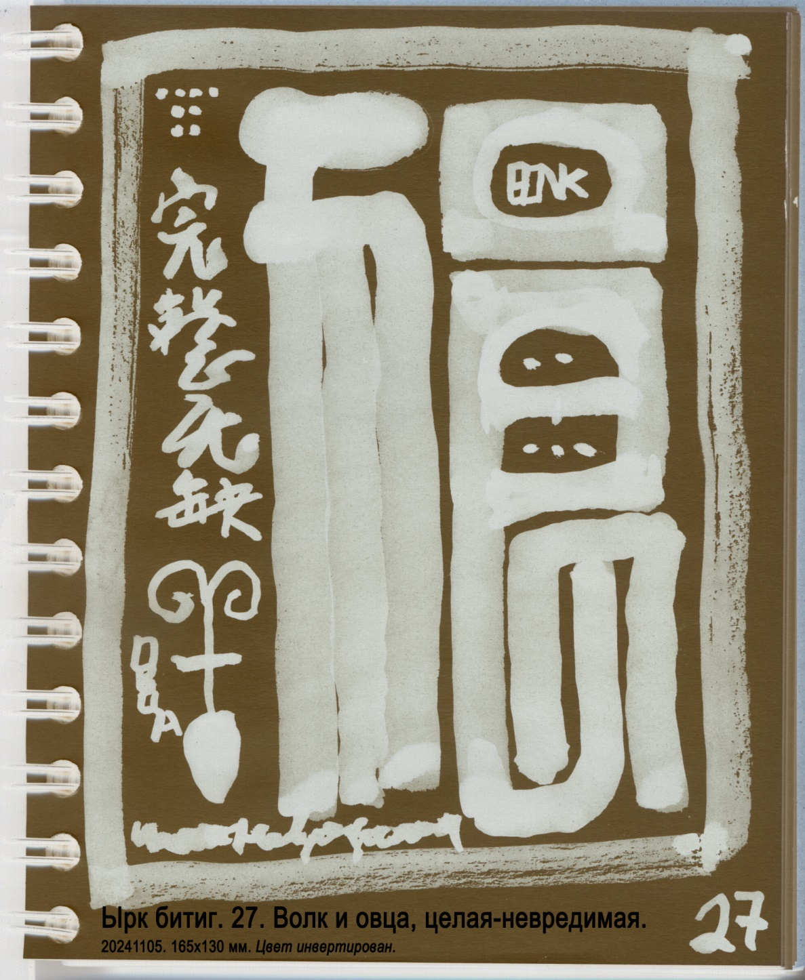
Бай эр
Қуййы үркүпен бармис.
Бүрике суқусмис.
Бүри агзы эмсимис.
Эсен түкел булмис тир.
Анча билиӊлер.
Эдгү ул.
Б. Виногродский
и Ф. Черницын:
Богатый муж
пошёл, труся, как овца.
Столкнулся с волком.
Волчья пасть была сытой.
Нашёл себя целым-невредимым.
Знайте так.
Это хорошо.
Игорь Бурдонов:
Целы овцы.
Волки сыты.
Миротворцы
Бьют копытом:
Потерялся оленёнок.
Мария Панфилова:
"вези меня олень в свою страну оленью..."

Slide 30
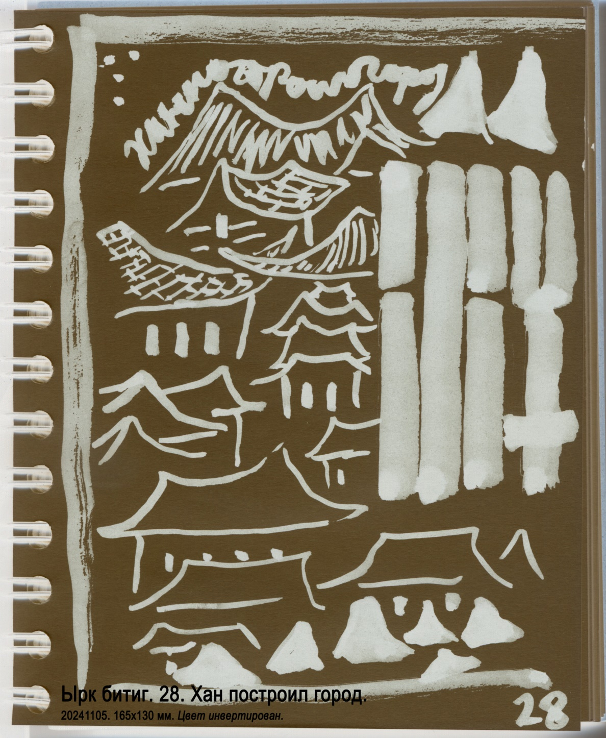
Қан
улурупан урду япмис.
Или турмис.
Түрт булуӊтақы эдгүси уюры
тирилипен меӊилйүр бедизлейүр тир.
Анча билиӊлер.
Эдгү ул.
Б. Виногродский
и Ф. Черницын:
Хан,
сев на престол,
построил город.
Народ его воспрянул.
Добрые и умные с четырёх углов
ожили, благоденствуют и украшают.
Знайте так.
Это хорошо.
Игорь Бурдонов:
Построил город. Радуется народ.
Стекаются таланты с четырёх углов.
А в будущем доцент-экскурсовод
Расскажет: Этих городов
Существование сомнительно, поскольку нет следов.
Мария Панфилова:
"днём город как город и люди как люди вокруг..."

Slide 31
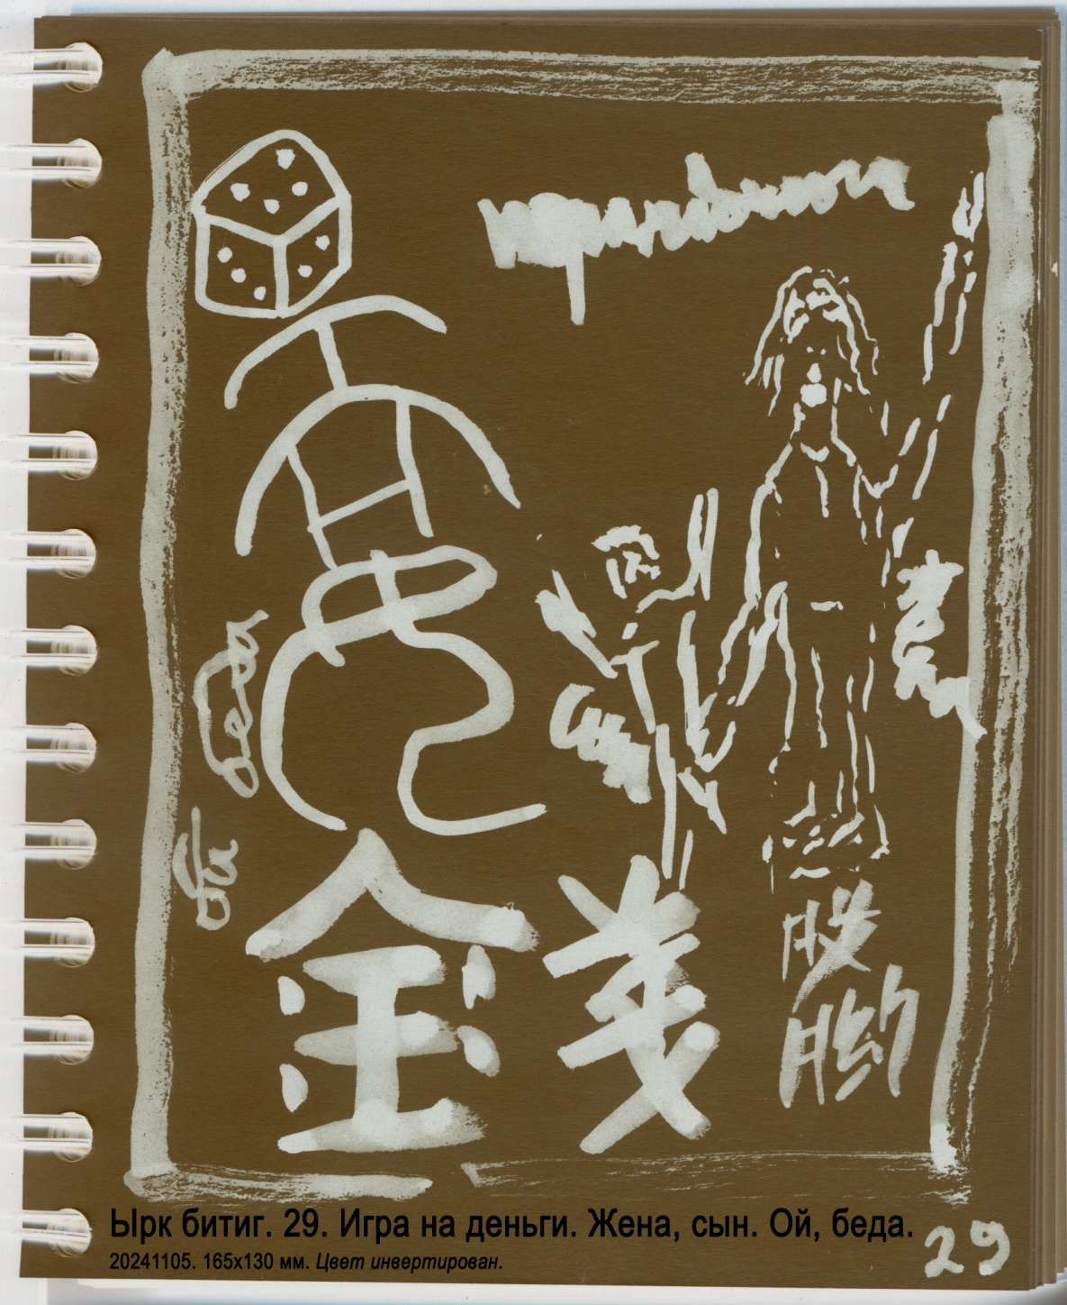
Уйма эр
угланын кисисин тутуг урупан
усыч уйыг алы бармис.
Углын кисисин утузмадуқ.
Яна туқузун бус куййы утмис.
Углы ютузы қуп үгирүр тир.
Анча билиӊлер.
Эдгү ул.
Б. Виногродский
и Ф. Черницын:
Человек игры
поставил на кон сына и жену.
Повёл искусную игру.
Сына с женой не проиграл.
Ещё и выиграл девять по десять толстых баранов.
Велика радость сына и жены.
Знайте так.
Это хорошо.
Игорь Бурдонов:
Один мужчина жену и сына
Поставил на кон. На мизере
Вдруг выиграл баранов стадо.
Жена и сын ужасно рады.
И ты бери с него пример.
Мария Панфилова:
"был я смел и удачлив..."

Slide 32
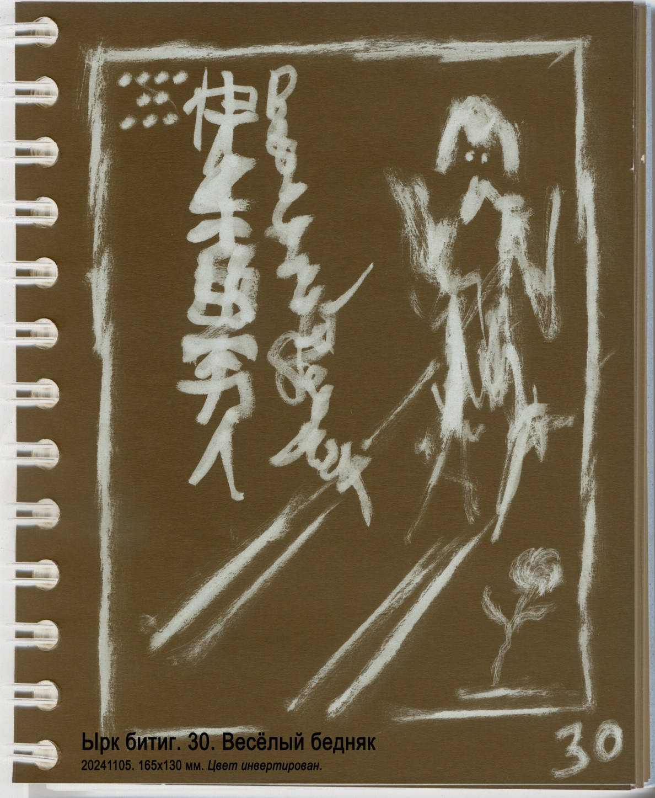
Чыгай эр углы
қазганчқа бармис.
Юлы ярамис.
Үгире себинү келир тир.
Анча билиӊлер.
Эдгү ул.
Б. Виногродский
и Ф. Черницын:
Бедный сын мужа
пошёл на заработки.
На пути ему везло.
Приходит весёлый и радостный.
Знайте так.
Это хорошо.
Игорь Бурдонов:
Один бедняк на зарабОтках в трудах тяжёлых
Совсем не пил вина и водки,
Заработал кучу денег,
Накупил дурацких фенек.
Поступай как он, тоже будешь весёлым.
Мария Панфилова:
"мы будем петь и смеяться как дети..."

Slide 33
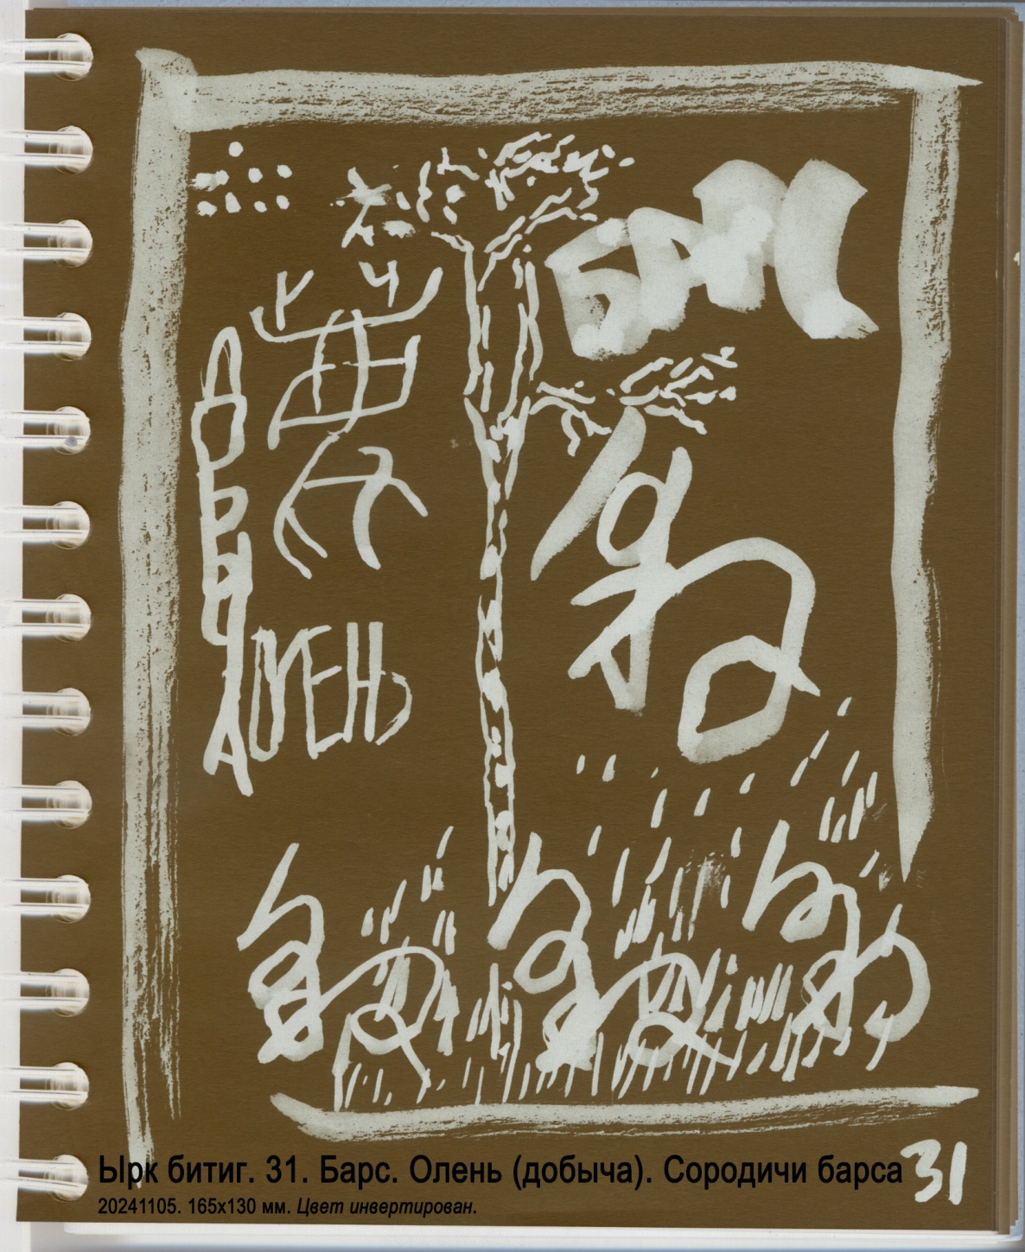
Барс кийик
эӊке меӊке бармис.
Энин меӊин булмис.
Булупан уясыӊру үгире себинү келир тир.
Анча билиӊ.
Эдгү ул.
Б. Виногродский
и Ф. Черницын:
Зверь барс
пошёл за добычей.
Добычу добыл.
Добыв, приходит к сородичам
радостный и весёлый.
Знайте так.
Это хорошо.
Игорь Бурдонов:
Тигр, о тигр, идущий к дичи,
Убивающий её,
Грозен ты в своём обличье,
Весел ты в своём величье.
Мне ли быть твоим судьёй.
Мария Панфилова:
"страшнее кошки зверя нет..."

Slide 34
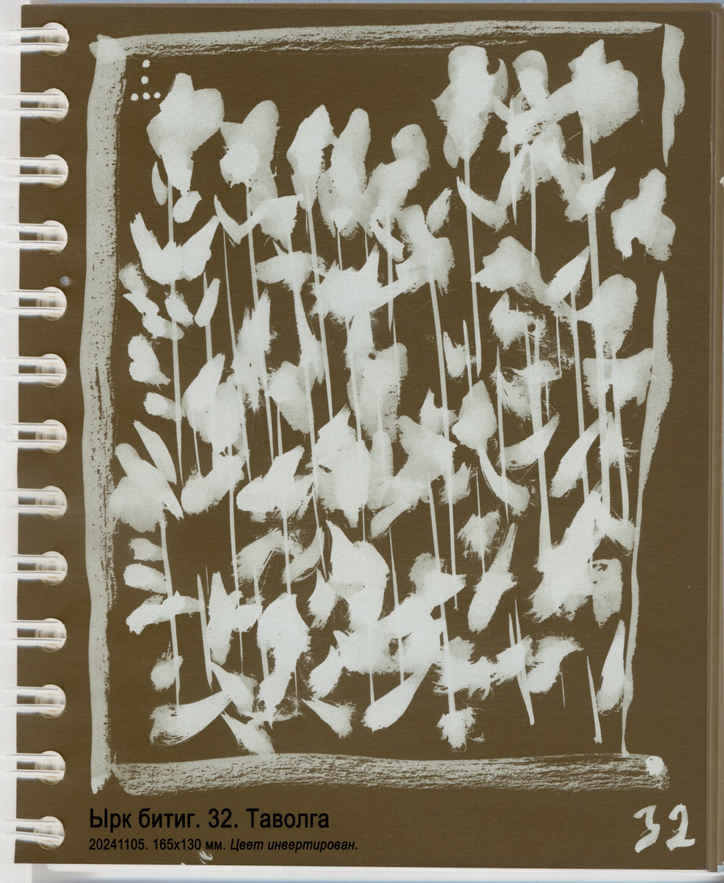
Бир табылқу йүз булты.
Йүз табылқу миӊ булты.
Миӊ табылқу түмен булты.
Анча билиӊлер.
Асыгы бар.
эдгү ул.
Б. Виногродский
и Ф. Черницын:
Одна таволга стала сотней.
Сотня таволг стала тысячей.
Тысяча таволг стала десятком тысяч.
Знайте так.
В этом есть польза,
это хорошо.
Игорь Бурдонов:
По-над Волгою
Над лугом иволга
Считает таволг:
Одна таволга — сотня таволг,
Тысяча таволг — десять тысяч таволг.
Мария Панфилова:
"колокольчики мои / цветики степные..."

Slide 35
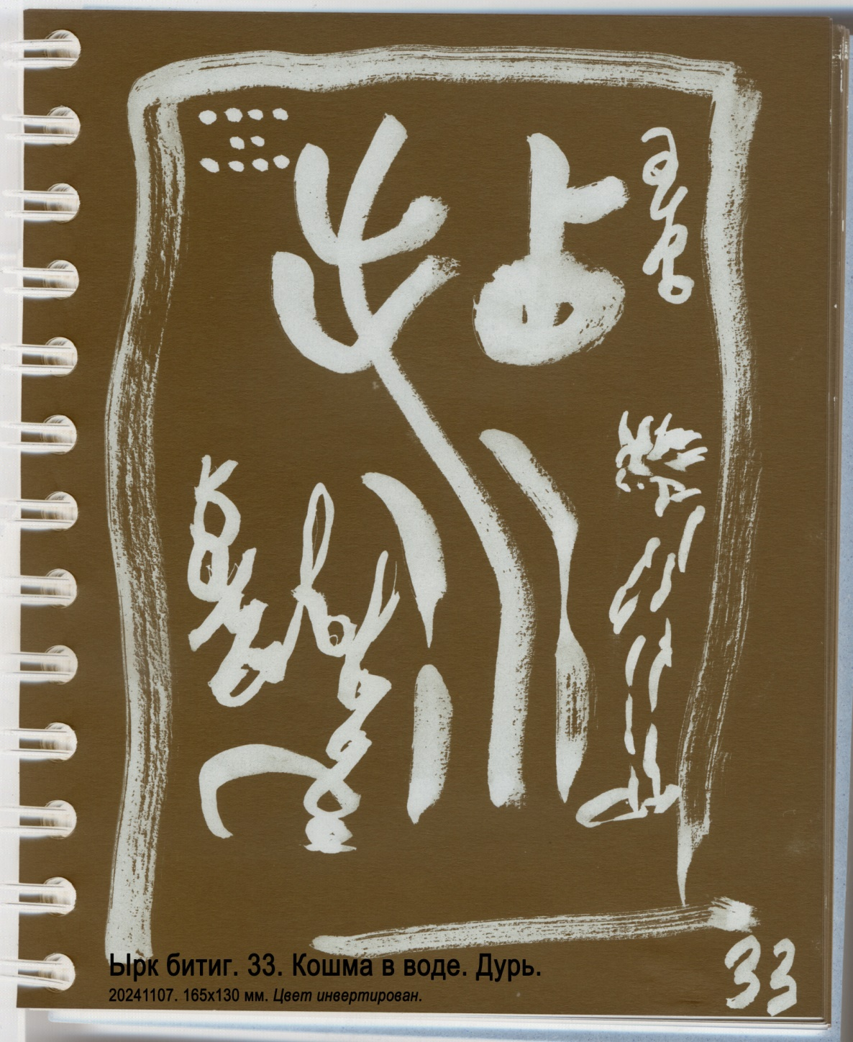
Кипизиг субқа суқмис.
Тақы ур,
Қатыгды ба тир.
Анча билиӊлер.
Яблақ ул.
Б. Виногродский
и Ф. Черницын:
Шерсть бросили в воду.
Ещё бей,
покрепче вяжи.
Знайте так.
Это плохо.
Игорь Бурдонов:
Какой кошмар! В воде кошма!
Но если начал делать дурь,
То делай всё с умом:
Топи её, и жми, и бей!
Чтоб выбросить потом.
Мария Панфилова:
"сгорел сарай, гори и хата..."

Slide 36

Қан
сүке бармис.
Ягыг санчмис.
Күчүрү қунтуру келир.
Үзи сүси үгире себинү урдусыӊру келир тир.
Анча билиӊлер.
Эдгу ул.
Б. Виногродский
и Ф. Черницын:
Правитель
пошёл в поход.
Одолел врага.
Приходит, перемещая и переселяя.
Сам со своим войском приходит в свой город
в радости и веселье.
Знайте так.
Это хорошо.
Игорь Бурдонов:
Жил-был король какой-то.
В войне имел успех.
Врагов разбил нагайкой,
Переселил их всех.
Он был счастливый, эх!
Мария Панфилова:
"в поход на чужую страну собирался король..."

Slide 37
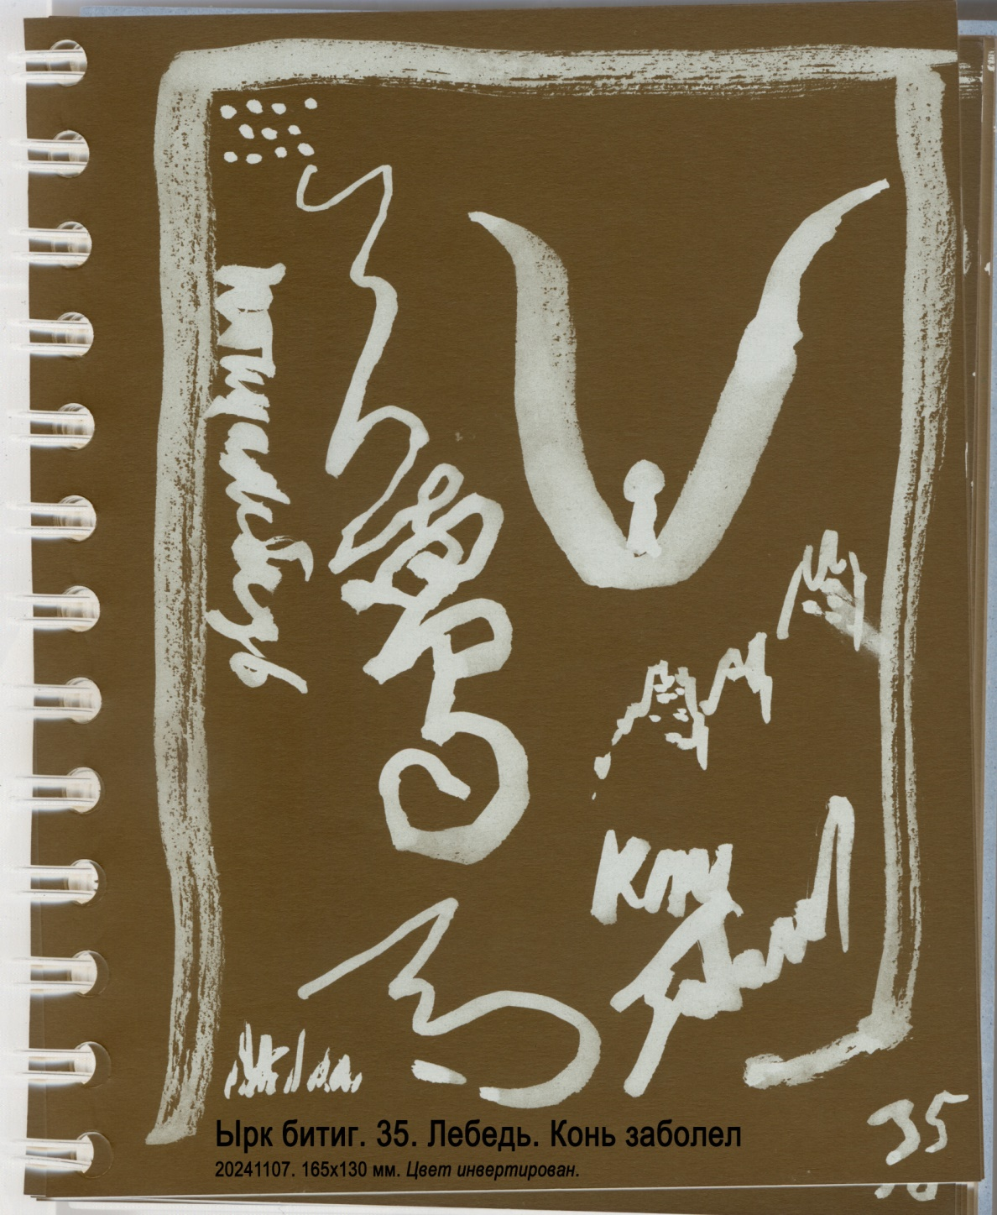
Эр
сүке бармис.
Юлта аты армис.
Эр қугу қусқа суқусмис.
Қугу қус қанатыӊа урупанын
қалыю барыпан үгиӊе қаӊыӊа тегүрмис.
Үги қаӊы үгирүр себинүр тир.
Анча билиӊлер.
Эдгу ул.
Б. Виногродский
и Ф. Черницын:
Муж
пошёл в поход.
В пути его конь ослаб.
Муж встретил птицу-лебедя.
Птица-лебедь усадила на свои крылья,
взлетела и доставил к матери с отцом.
Мать с отцом радуются и веселятся.
Знайте так.
Это хорошо.
Игорь Бурдонов:
Да, были времена, когда
В походы ездили верхом,
А если стал твой конь больной,
То птицы-лебеди всегда
Домчат тебя домой.
Мария Панфилова:
"лебединая сталь в облаках..."

Slide 38
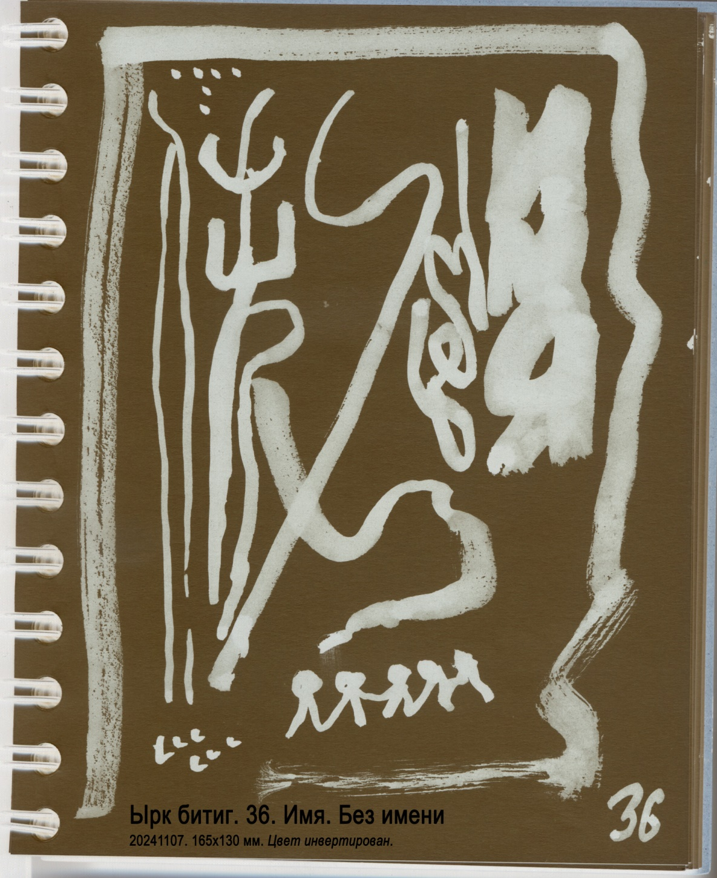
Үкүс атлыг үгрүнчүӊ юқ.
Қубы атлыг қурқанчыӊ юқ.
Учруглуг қутуӊ юқ тир.
Анча билиӊлер.
Аййыг яблақ ул.
Б. Виногродский
и Ф. Черницын:
В обилии имён нет радости.
В пустоте имён нет страха.
На вершине нет духа.
Знайте так.
Это ужасно плохо.
Игорь Бурдонов:
Что в имени тебе?
Что без имён?
Не всё ль равно судьбе:
Каким ты словом наречён
Иль вовсе имени лишён?
Мария Панфилова:
"на скале сидит орёл/ и клюёт своё нога/ а отчего клюёт нога?/ а у него судьба така!.."

Slide 39

Бир қары үкүзүг
белиӊ биче қумурсга йимис.
Қамсаю уматын турур тир.
Анча билиӊлер.
Яблақ ул.
Б. Виногродский
и Ф. Черницын:
Одного старого быка
заели маленькие, пугливые муравьи.
Стоит, пошевелиться не может.
Знайте так.
Это плохо.
Игорь Бурдонов:
Бык и огромен и крут.
Муравей рядом с ним лилипут.
Но и бык тот, увы, зависел
От закона больших чисел.
Муравьи съели быка.
Мария Панфилова:
"идёт бычок качается..."

Slide 40
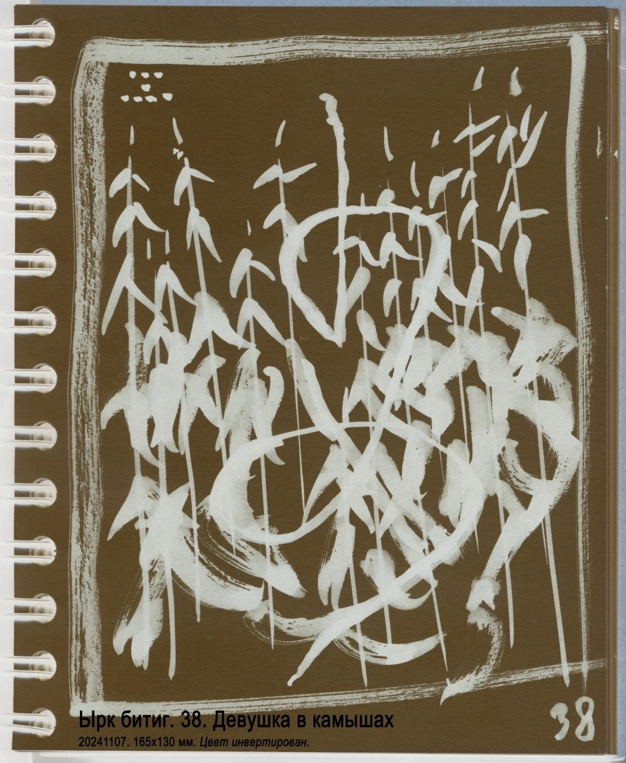
Қамыс ара қалмис
теӊри унамадық абынчу
қатун булзун тир.
Анча билиӊлер.
Эдгү ул.
Б. Виногродский
и Ф. Черницын:
Девица, которую не приняло небо,
оставшееся меж камышей,
да будет госпожой.
Знайте так.
Это хорошо.
Игорь Бурдонов:
Утренний свет над водой пролетал,
белый туман к берегам отогнал.
Белый туман, ты побудь в камышах.
Юная девушка так хороша!
Скажет ей Небо: «Ты госпожа!»
Мария Панфилова:
"шумел камыш..."

Slide 41
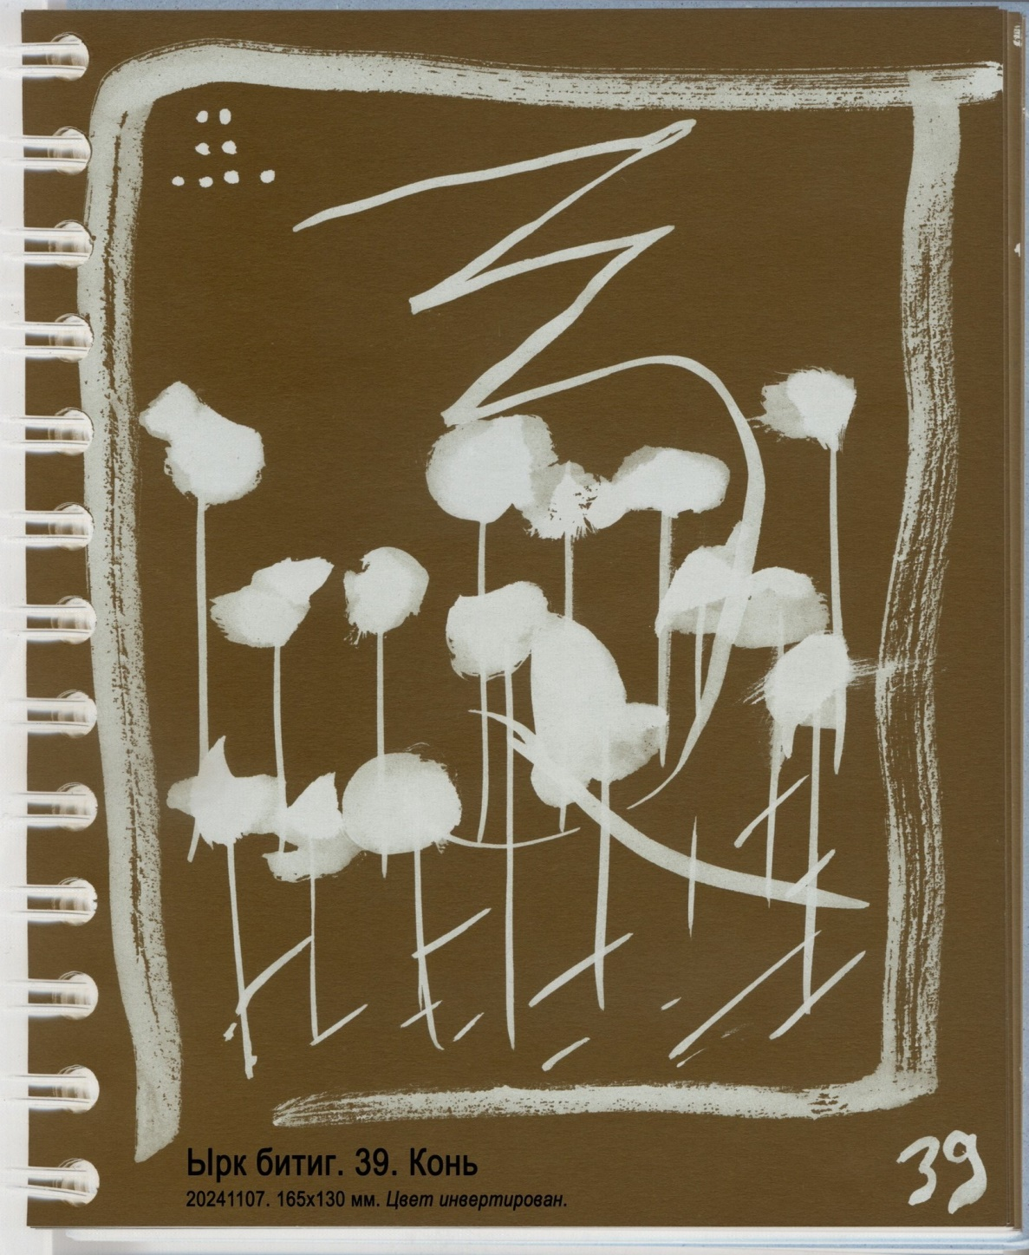
Тагыг тертрү кисемис.
Қамсаю уматын турур тир.
Анча билиӊлер.
Яблақ ул.
Б. Виногродский
и Ф. Черницын:
Зверя не так связали.
Стоит, пошевелиться не может.
Знайте так.
Это плохо.
Игорь Бурдонов:
Чалый конь, тебя связали,
Ты не можешь шевельнуться,
И в степи просторно-алой
Не промчишься серым вихрем
С криком рваного металла.
Мария Панфилова:
"а первая пуля-дура ранила коня..."

Slide 42
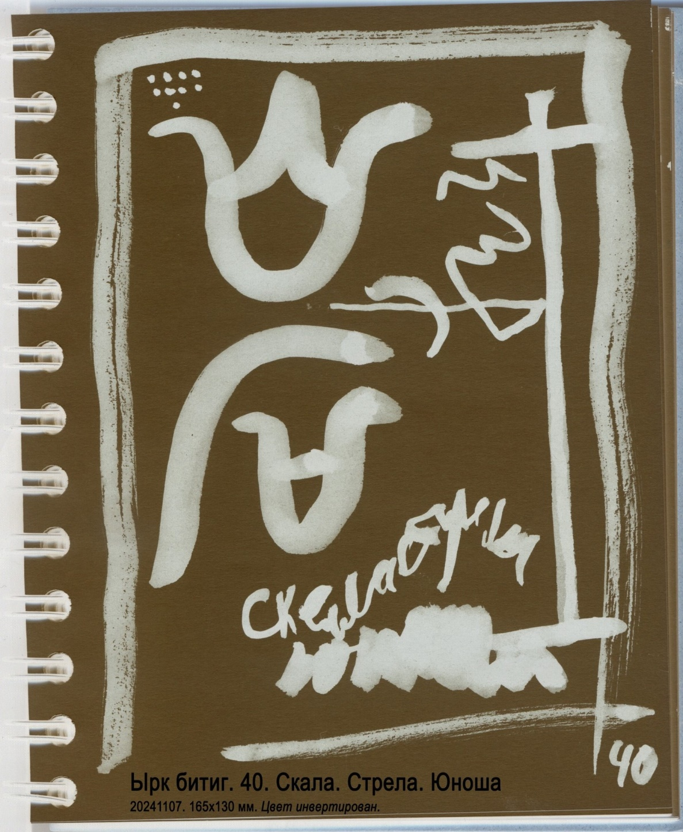
Талым үры
ярунча ясычын
ялым қаяг яра урупан
ялӊусун юрыюр тир.
Антыг алп эрмис.
Анча билиӊлер.
Эдгү ул.
Б. Виногродский
и Ф. Черницын:
Хищный парень
светящейся стрелой
рассёк крутую скалу
и ходит один.
Так смел был.
Знайте так.
Это хорошо.
Игорь Бурдонов:
Кто рассёк крутые скалы
наконечником стрелы?
Этот мальчик чей оглы?
И за дальние пределы
Почему один ушёл?
Мария Панфилова:
"по дону гуляет казак молодой..."

Slide 43
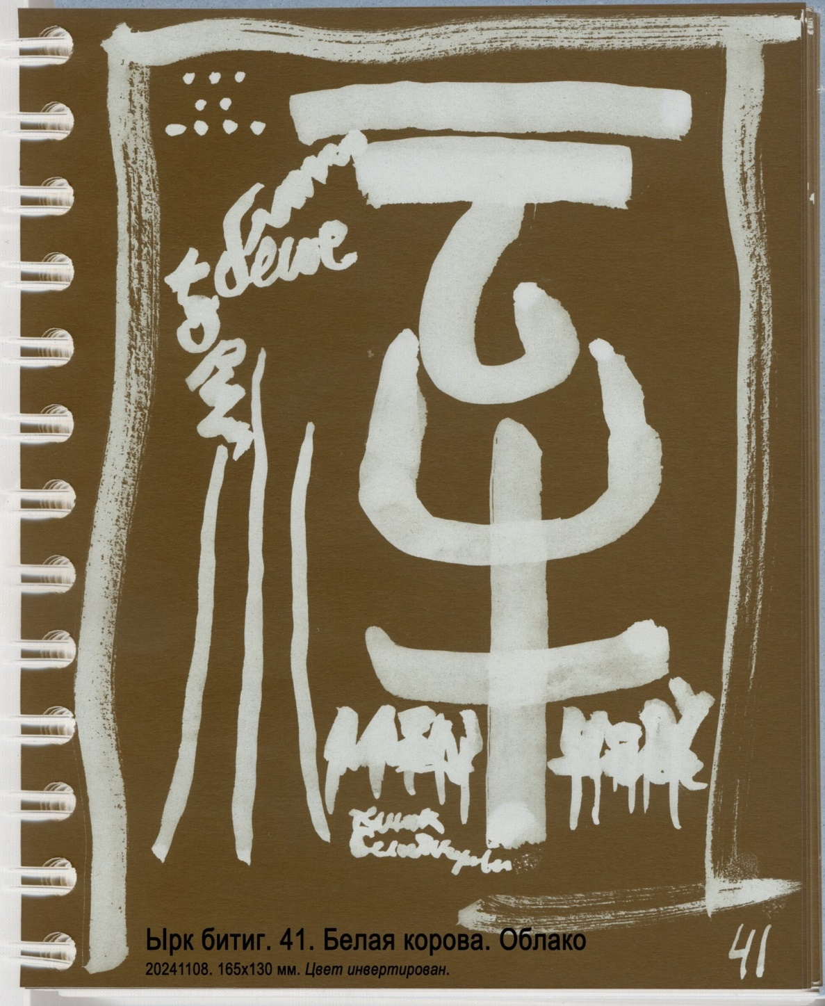
Үрүӊ эсри ингек
бузагулачы булмис.
Үлгей мен тимис.
Үрүӊ эсри иркек бузагу келүрмис.
Ыдуқлуқ ярагай.
Үлүгде узмис тир.
Анча билиӊлер.
Эдгү ул.
Б. Виногродский
и Ф. Черницын:
Белая пятнистая корова
собралась отелиться.
Сказала: умираю.
Принесла белого пятнистого телёнка.
Годится для святого.
Избежала смерти.
Знайте так.
Это хорошо.
Игорь Бурдонов:
Белая корова на границе дня и ночи.
Белая корова между небом и землей.
Белая корова идет по краю леса.
Белая корова, где телёнок твой?
Облако! Ты обманулся - это белое облако: оно уйдет за поворот и там растает.
Мария Панфилова:
"Я со своей Муркой ни за что не расстанусь!..."

Slide 44
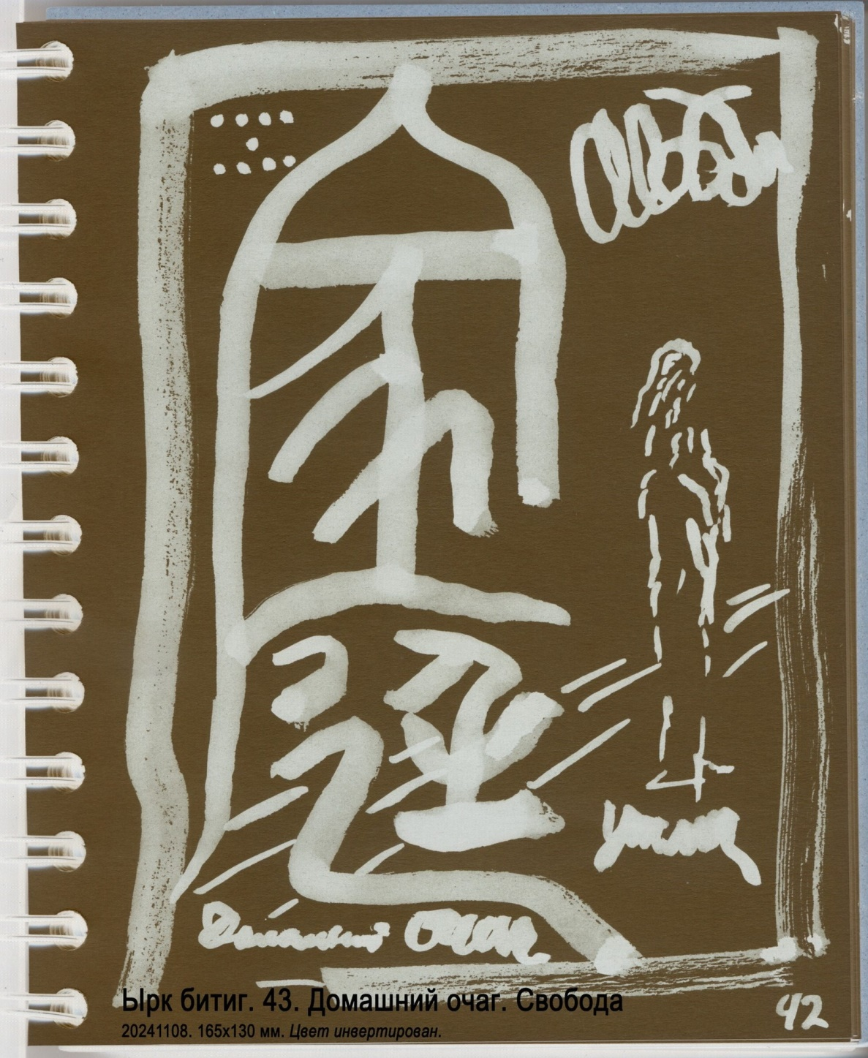
Узунтунлуг
идисин аяқын қудупан бармис.
Яна эдгүти сақынмис.
Идисимте аяқымта үӊи қанча барыр мен тир?
Яна келмис.
Идисин аяқын эсен түкел булмис.
Үгирүр себинүр тир.
Анча билиӊлер.
Эдгү ул.
Б. Виногродский
и Ф. Черницын:
Долгополая
оставила свою посуду и пошла.
Потом хорошенько задумалась.
Куда же пойду я от своей посуды?
Потом вернулась.
Нашла свою посуду в целости и сохранности.
Радуется и веселится.
Знайте так.
Это хорошо.
Игорь Бурдонов:
Она ушла, оставила очаг, и говорит при этом так:
«Ах, уплывают мои годы, хочу свободы!»
Свобода есть, но нет тепла и пищи.
Уже назад она дорогу ищет.
Если найдёт очаг свой не угасшим, то будет счастье.
Мария Панфилова:
"Уж не буду, уж не буду я посуду обижать/ буду, буду я посуду и любить, и уважать!"

Slide 45
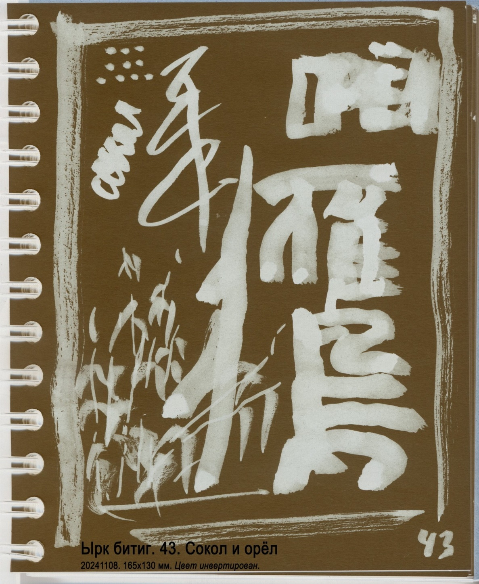
Туган қүс
үгүз қусы қуслаю бармис.
Утру талым қара қус қупупан бармис тир.
Анча билиӊлер.
Яблақ ул.
Б. Виногродский
и Ф. Черницын:
Сокол
отправился добывать речную птицу.
Навстречу взлетел орёл.
Знайте так.
Это плохо.
Игорь Бурдонов:
Падает сокол на птицу речную.
Навстречу взмывает орёл.
Такое бывает, но птица речная
Не знает, радоваться
Пора ли?
Мария Панфилова:
"Птичку жалко!..."

Slide 46
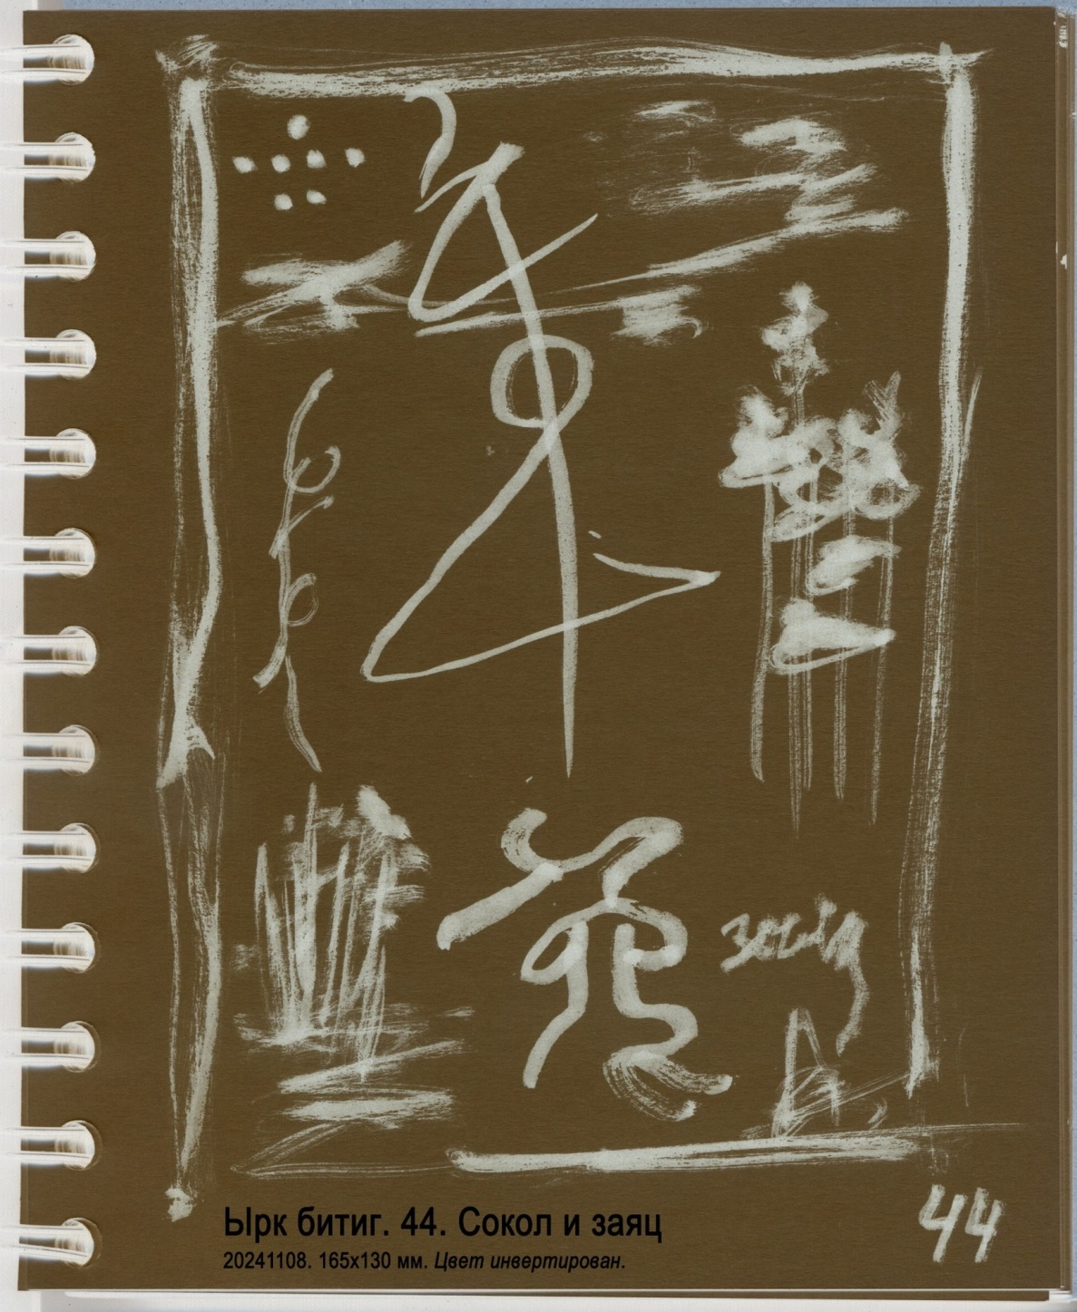
Туган қус
Теӊриден қуды табысган типен қапмис.
Туган қус тырӊақы сучлунмис.
Яна титинмис.
Туган қусуӊ тырӊақы үгүсүпен қалыю бармис.
Табысган териси үӊүсүпен йүгүрү бармис.
Антыг тир.
Анча билиӊлер.
Ябыз ул.
Б. Виногродский
и Ф. Черницын:
Сокол,
спустившись, с неба вниз, ухватил зайца.
Коготь соколиный соскользнул.
Вновь сокол попытался.
Коготь соколиный поломан. Сокол улетел.
Шкура заячья поранена. Заяц убежал.
Так-то.
Знайте так.
Это скверно.
Игорь Бурдонов:
Падает сокол на зайца.
Заяц почти увернулся.
Сломаны когти, в небо взлетел.
Порвана шкура, в лес убежал.
Не радуется никто.
Мария Панфилова:
"Ну, заяц, погоди!"

Slide 47
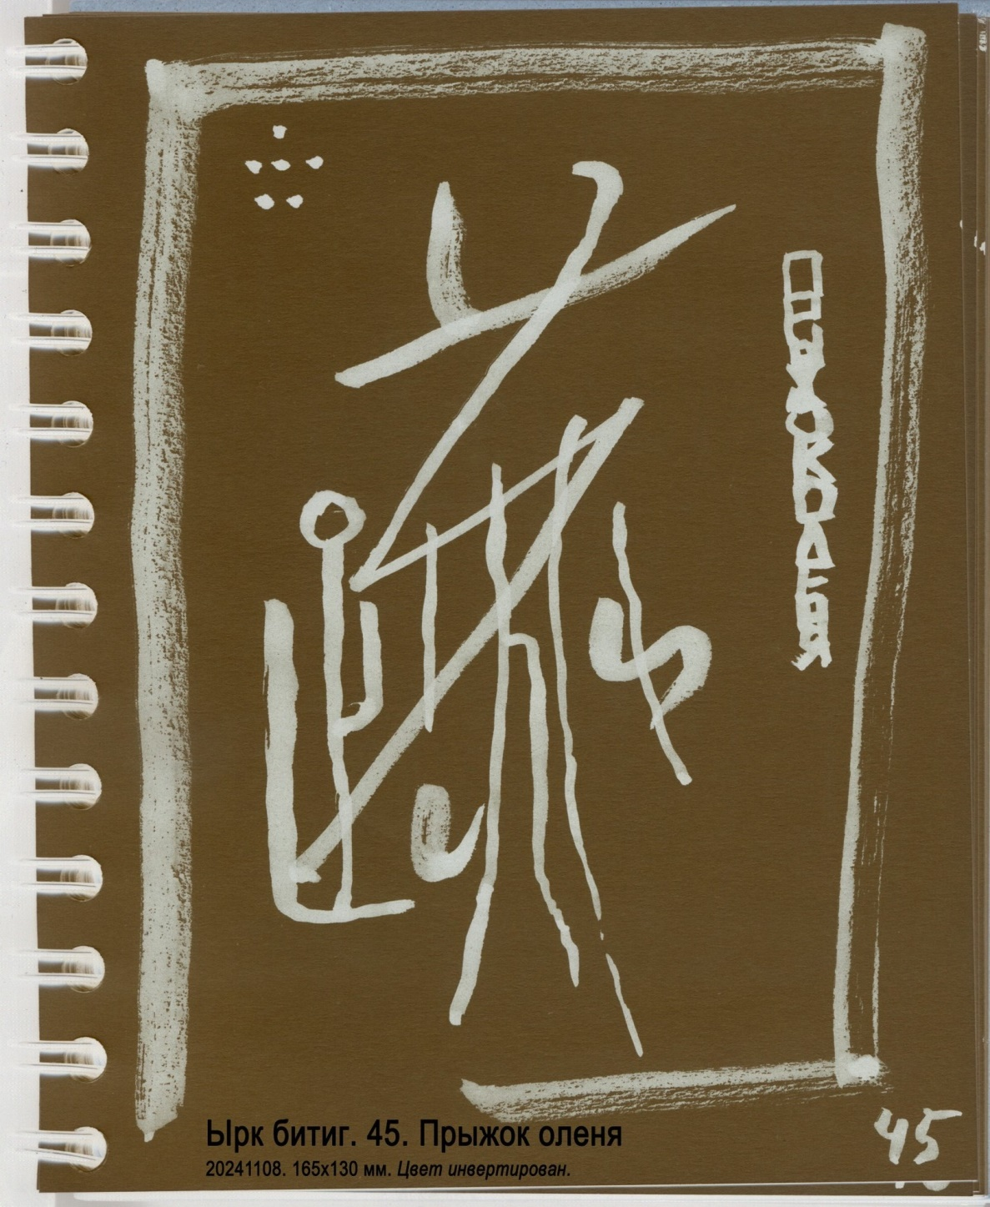
Кийик углы мен.
Утсуз субсуз қалтыуйын
нечүк юрыйын тир?
Анча билиӊлер.
Ябыз ул.
Б. Виногродский
и Ф. Черницын:
Я сын звериный.
Останусь без травы и воды —
как буду существовать?
Знайте так.
Это скверно.
Игорь Бурдонов:
Мелькнуло лето
мгновенней, чем оленя
прыжок над ручьём.
Снова слышу стук копыт.
Сколько мне осталось лет?
Мария Панфилова:
"У меня нет зимнего пальтишки/у меня нет тёплого белья..."

Slide 48
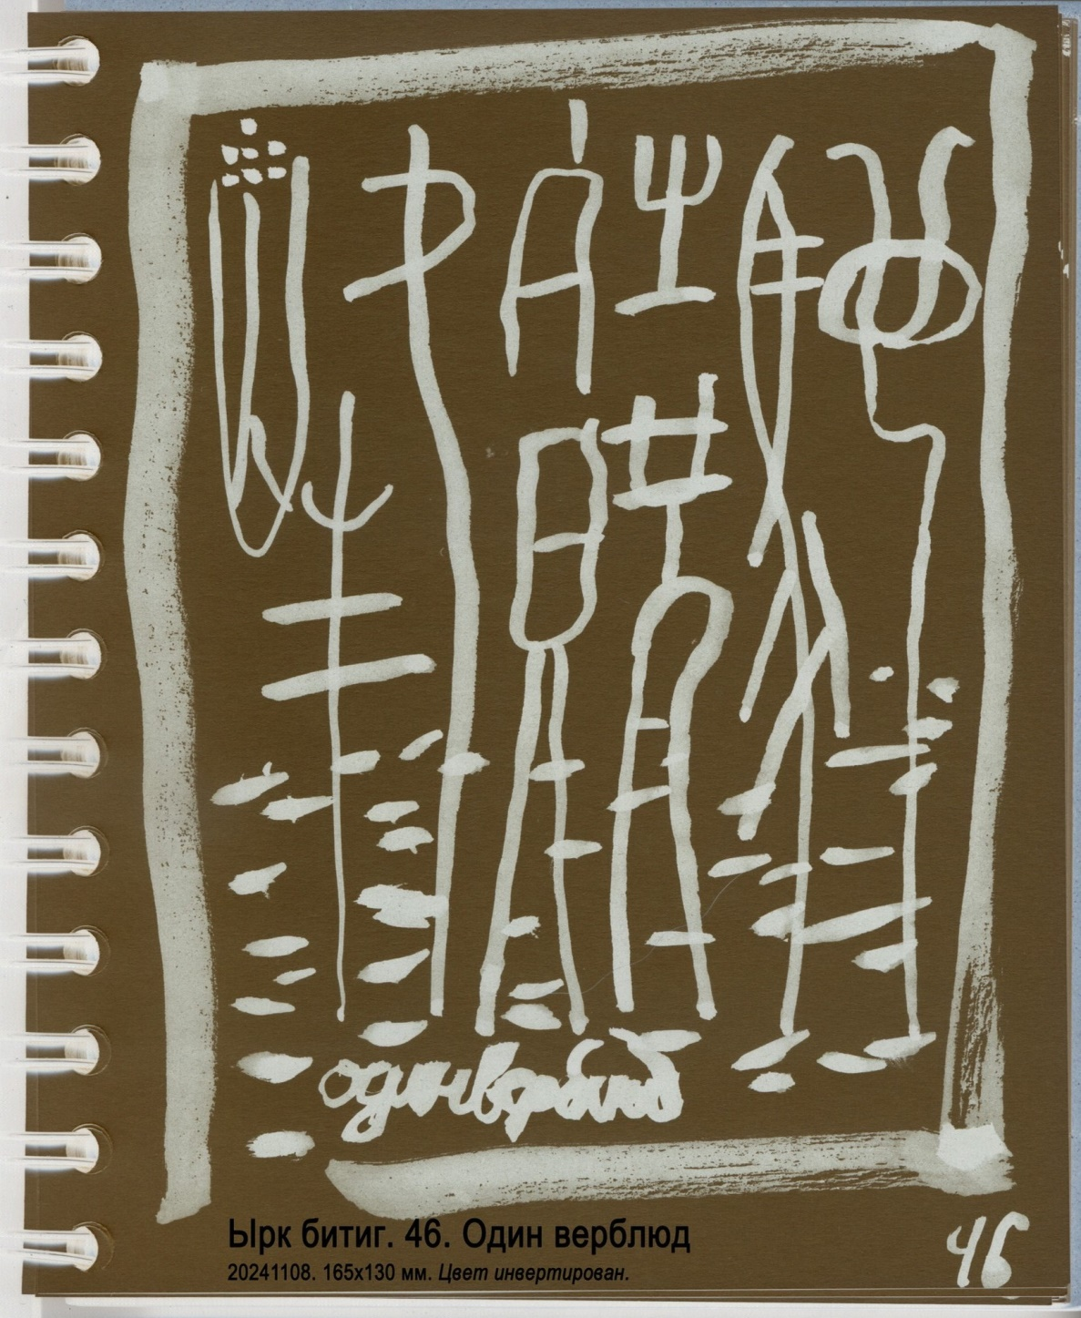
Тебе
титигке түсмис.
Басыну ийинмис.
Үзин тилкү йимис тир.
Анча билиӊлер.
Яблақ ул.
Б. Виногродский
и Ф. Черницын:
Верблюд
упал в грязь.
Его преследовали.
Съела его лиса.
Знайте так.
Это плохо.
Игорь Бурдонов:
Бессонно идут по пустыне
Караваны жёлтых верблюдов,
Жующих вечности жвачку.
Упавшего ждёт неудача:
Он умрёт, его больше не будет.
Мария Панфилова:
"У верблюда два горба/потому, что жизнь -- борьба"

Slide 49
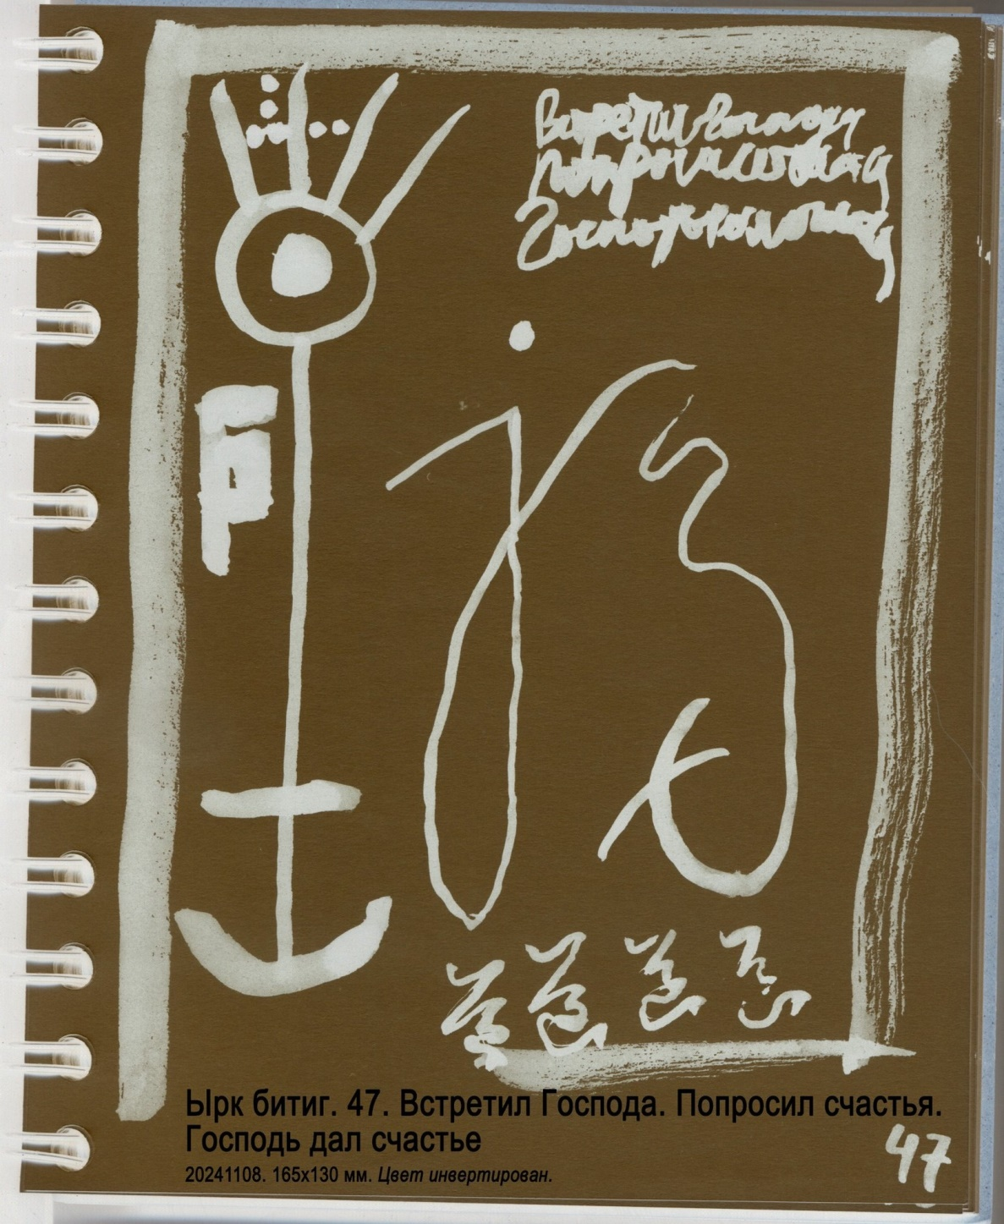
Эр
үмелйү бармис.
Теӊрике суқусмис.
Қут қулмис.
Қут бирмис.
Аглыӊта йылқыӊ булзун,
Үзүӊ узун булзун тимис.
Анча билиӊлер.
Эдгү ул.
Б. Виногродский
и Ф. Черницын:
Муж
пошёл странствовать.
Встретил Господа.
Попросил счастья.
Господь дал счастье,
сказал: да будет скот в загоне твоём,
да будет время твоё долгим.
Знайте так.
Это хорошо.
Игорь Бурдонов:
Свод небесный прогибая, высекая искры звезд,
Возвратясь из дальних странствий, что на Землю он принес?
Или тайные науки, или звуки флейты Неба,
И волшебное искусство, или чувство номер семь,
Или счастье даром всем?
Мария Панфилова:
"И у судьбы как все, как все/ Счастья себе прошу..."

Slide 50
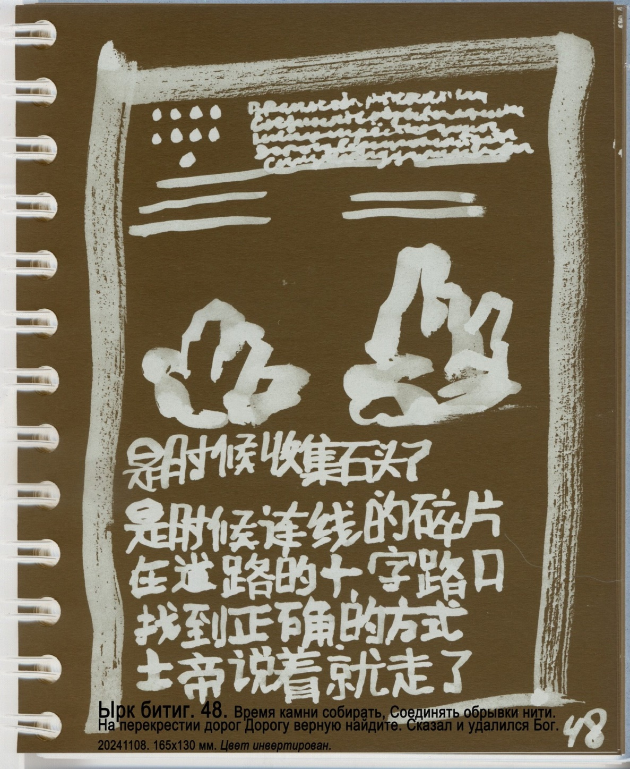
Қары юл теӊри мен.
Сынуқыӊын сепер мен.
Үзүкиӊин улаюр мен.
Илиг итмис мен.
Эдгүси булзун тир.
Анча билиӊлер.
Б. Виногродский
и Ф. Черницын:
Я старый владыка дорог.
Собираю раздробленное,
налаживаю разлаженное.
Я создал народ.
Да будет ему благо.
Так смел был.
Знайте так.
Игорь Бурдонов:
Время камни собирать,
Соединять обрывки нити.
На перекрестии дорог
Дорогу верную найдите.
Сказал и удалился Бог.
Мария Панфилова:
"Я была с моим народом..."

Slide 51
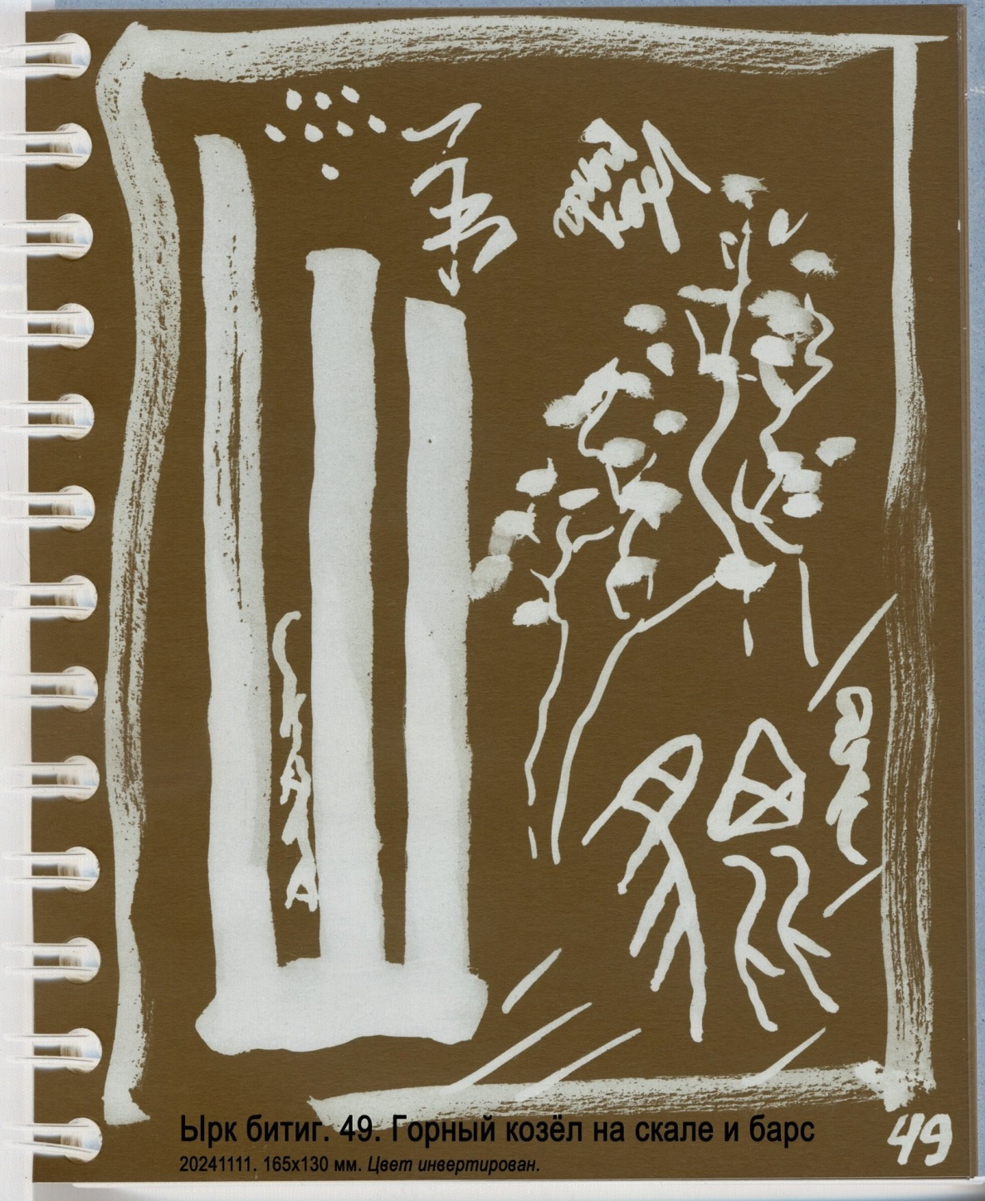
Барс кийик
эӊлейү меӊлейү бармис.
Урту йирде ымгақа суқусмис.
Эсри ымга ялым қаяга үнүп бармис.
Үлүмте узмис.
Үлүмте узупан үгире себинү юрыюр тир.
Анча билиӊ.
Эдгү ул.
Б. Виногродский
и Ф. Черницын:
Зверь барс пошёл за добычей.
Посреди дороги встретил горного козла.
Пёстрый горный козёл взбежал на крутую скалу.
Избежал смерти.
Избежав смерти, живёт в радости и веселье.
Знайте так.
Это хорошо.
Игорь Бурдонов:
Всё относительно. Вот барс
Спешит навстречу горному козлу,
А тот взбегает на скалу,
Избегнув смерти, прыгает и скачет,
А барс грустит от голода и плачет.
Мария Панфилова:
"Эх, пить будем, гулять будем, /ну а смерть придёт -- помирать будем!"

Slide 52
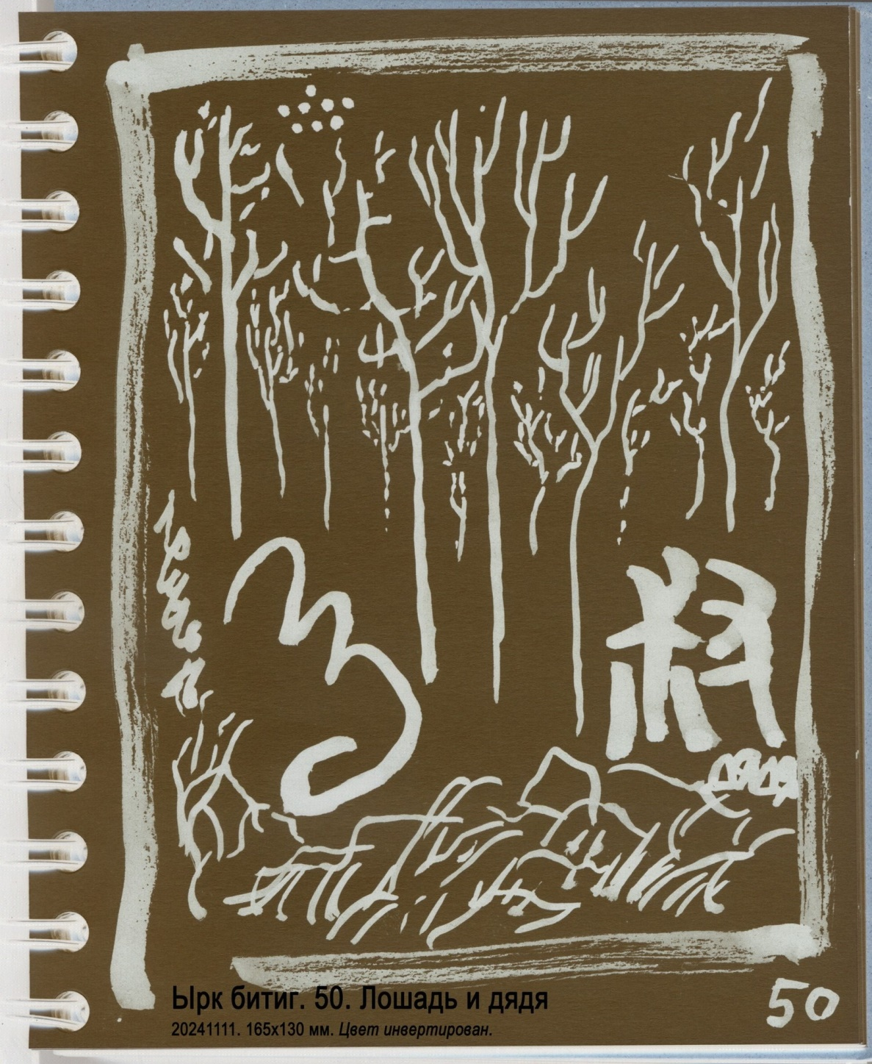
Тыг ат
қудруқын түгүп тигрет.
Языг қуды ядрат.
Туқуз қат үчүргүӊ тупулганча
теритзүн тир.
Анча билиӊлер.
Яблақ ул.
Б. Виногродский
и Ф. Черницын:
Гони резвого коня, завязав хвост.
Разнузданного распластай понизу.
Пусть потеет,
пока не протрутся девять потников под седлом.
Знайте так.
Это плохо.
Игорь Бурдонов:
Белый рассвет. На поляне в лесу
Белая лошадь снимает росу.
Лошадь, танцуя, по кругу бежит.
Дядя в ушанке с верёвкой стоит.
Лошадь потеет, а дядя дрожит.
Мария Панфилова:
"Лошадку ведёт под узцы мужичок..."

Slide 53
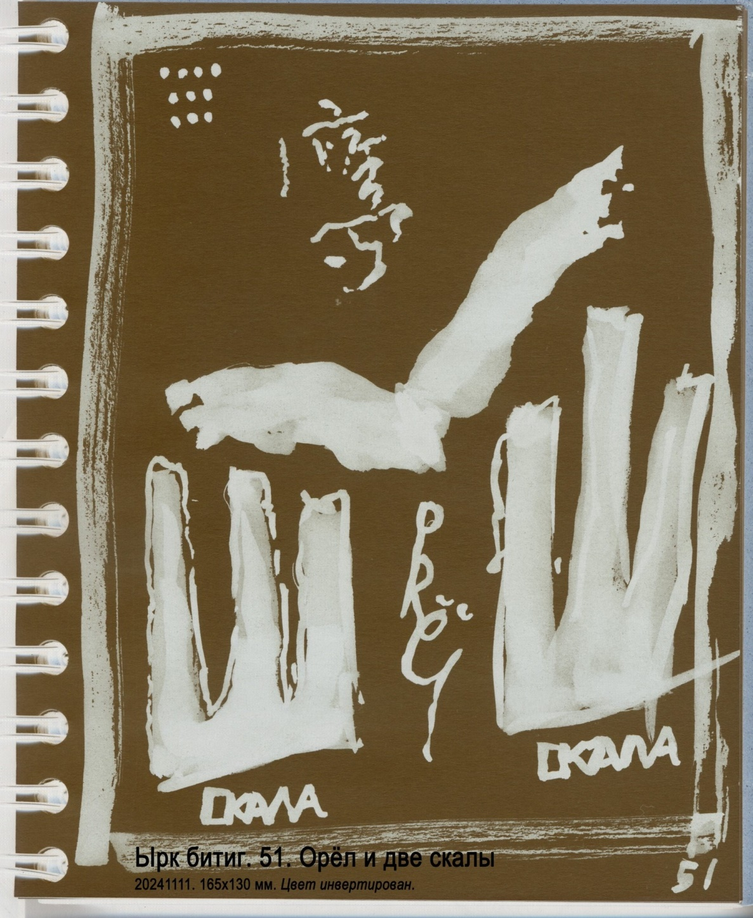
Талым қара қус мен.
Ясыл қая яйлагым.
Қызыл қая қыслагым ул.
Тагда турупан меӊилйүр мен.
Анча билиӊлер.
Б. Виногродский
и Ф. Черницын:
Я хищная чёрная птица (орёл).
Зелёная скала — моё летнее местопребывание.
Красная скала — моё зимнее местопребывание.
Стоя в горах, благоденствую.
Знайте так.
Игорь Бурдонов:
Я хищная птица навроде орла.
Летом моя зеленеет скала.
Зимою краснеет моя скала.
Чёрен размах моего крыла.
Из праха в прах стезя легла.
Мария Панфилова:
"И цвета фламинго плывут облака..."

Slide 54

Эр бусуслуг,
Теӊри булытлыг булты.
Ара күн тугмис.
Бусанч ара меӊи келмис тир.
Анча белиӊлер.
Эдгү ул.
Б. Виногродский
и Ф. Черницын:
Муж стал печален,
Небо стало облачно.
Меж этого родилось солнце,
Меж печали пришла благодать.
Знайте так.
Это хорошо.
Игорь Бурдонов:
Человек опечален,
Небо облачно.
Небо солнечно,
Счастье полное.
Но обычно погода переменчива.
Мария Панфилова:
"И согреты лучами звезды по имени Солнце..."

Slide 55

Буз булыт юрыды.
Будун үзе ягды.
Қара булыт юрыды.
Қамыг үзе ягды.
Тарыг бисди,
яс ут үнди.
Йылқықа кисике эдгү булты тир.
Анча белиӊлер.
Эдгү ул.
Б. Виногродский
и Ф. Черницын:
Серая туча ходила.
Пролилась на народ.
Чёрная туча ходила.
Пролилась на весь свет.
Поспело семя.
Взошла молодая трава.
Хорошо стало и скоту, и людям.
Знайте так.
Это хорошо.
Игорь Бурдонов:
Дождь пролился из серой тучи.
Ливень пролился из чёрной тучи.
Травы взошли и пышны и пахучи.
Радуется скот.
Счастлив народ.
Мария Панфилова:
"Где-то далеко идут грибные дожди..."

Slide 56

Қул сабы бегиӊрү үтүнүр.
Қузгун сабы теӊригерү ялбарур.
Үзе теӊри эсидти.
Асра киси билти тир.
Анча белиӊлер.
Эдгү ул.
Б. Виногродский
и Ф. Черницын:
Слово раба обращено к господину.
Слово ворона обращено к небу.
Небо наверху услышало.
Человек внизу узнал.
Знайте так.
Это хорошо.
Игорь Бурдонов:
Просит раб у господина.
Ворон просит неба синь.
У небес ответ один.
Будь ты ворон или раб,
Будь ты червь или сатрап.
Мария Панфилова:
"Не нажатый вовремя курок..."

Slide 57

Алп эр углы
сүке бармис.
Сү йиринте эрклиг сабчы түретмис тир.
Эбиӊрү келсер
Үзи атанмис, үгрүнчүлүг,
Аты йитиглиг келир тир.
Анча белиӊлер.
Аййыг эдгү
Б. Виногродский
и Ф. Черницын:
Храбрый сын мужа
пошёл в поход.
На земле похода создал могучего вестника.
Если вернётся домой,
то сам придёт именитым и радостным,
а конь его — бывалым.
Знайте так.
Ужасно хорошо.
Игорь Бурдонов:
На войну пошёл храбрец.
Был в бою он молодец.
Как герой идёт домой,
Рядом конь ещё живой.
В общем, все счастливы, кроме врага.
Мария Панфилова:
"Щорс идёт под знаменем / красный командир..."

Slide 58

Үгрине қутлуг адгыр мен.
Ягақ ыгач яйлагым.
Қуслуг ыгач қыслагым.
Анта турупан менилйүр мен тир.
Б. Виногродский
и Ф. Черницын:
Я жеребец — дух табуна.
Ореховое дерево — моё летнее местопребывание.
Дерево с птицами — моё зимнее местопребывание.
Стоя там, благоденствую.
Знайте так.
Это хорошо.
Игорь Бурдонов:
Я дух-жеребец.
Летом пасусь в орешнике.
Зимою живу под скворечником.
Стук лошадиных сердец
Это цокот моих копыт.
Мария Панфилова:
"Наш ковёр цветочная поляна..."

Slide 59

Қанагы үлмис.
Күӊеки туӊмис.
Қанагы нелүк үлгей ул?
Беглиг ул.
Күнеки нелүк туӊгай ул?
Күнеске улурур ул.
Анча билиӊлер.
Бу ырк басынта аз эмгеки баркин
яна эдгү булур.
Б. Виногродский
и Ф. Черницын:
Ханы умерли.
Народы замёрзли.
Как же ханам умереть?
Они же при власти.
Как же народам замёрзнуть?
Они же под солнцем сидят.
Знайте так.
Хотя в начале этого знака есть немного страдания,
потом становится хорошо.
Игорь Бурдонов:
Ханы умерли. Мёрзнет народ.
А вот: Умер хан, да здравствует хан!
А вот: греет спину под солнцем народ.
Уже конец? Не конец ещё!
Сначала плохо, потом хорошо.
Мария Панфилова:
"Жить стало лучше, жить стало веселее!"

Slide 60

Углы
үгинте қаӊынта үбкелепен тезпен бармис.
Яна сақынмис, келмис.
Үгүм үтин алайын,
қаным сабын тиӊлайын тип
келмис тир.
Анча билиӊлер.
Эдгү ул.
Б. Виногродский
и Ф. Черницын:
Сын,
поссорившись с матерью и отцом, убежал.
Потом задумался и пришёл.
Сказал: последую совету матери.
Послушаю слово отца.
И пришёл.
Знайте так.
Это хорошо.
Игорь Бурдонов:
Блудный сын к отцу пришёл
И спросил со вздохом:
Что такое хорошо? Что такое плохо?
Тишина ему в ответ на погосте,
Лишь чирикают в ветвях алконосты.
Мария Панфилова:
"Расскажи-ка нам отец / что такое есть потец?"

Slide 61

Йылқа тегмисиг йыдытмайын.
Айқа тегмисиг артатмайын.
Эдгүси булзун тир.
Анча белиӊлер.
Эдгү ул.
Б. Виногродский
и Ф. Черницын:
Не дам сгнить тому, что достигло года.
Не испорчу того, что достигло месяца.
Пусть будет у него благо.
Знайте так.
Это хорошо.
Игорь Бурдонов:
Я сохраню всё то, что было долго.
Я удержу всё то, что было кратко.
Течёт река долго.
А капля вниз кратко.
На земле шестёрка, в небесах девятка.
Мария Панфилова:
"Будьте здоровы, живите богато!..."

Slide 62

Туқуз арлы сыгун кийик мен.
Бедиз тиз үзе үнүпен мүӊрейүр мен.
Үзе теӊри эсидти,
Асра киси билти.
Антыг күчлүг мен тир.
Анча белиӊлер.
Эдгү ул.
Б. Виногродский
и Ф. Черницын:
Я зверь марал о девяти рогах.
Забравшись на красивый холм, трублю.
Небо наверху услышало,
Человек внизу узнал.
Так я силён.
Знайте так.
это хорошо.
Игорь Бурдонов:
Я благородный марал,
У меня есть девять рогов.
Мой рёв, словно тысяча труб.
Вверху напугал богов.
Внизу человек зарыдал.
Мария Панфилова:
"Сидя на красивом холме/Я часто вижу сны, и вот что кажется мне..."

Slide 63

Тураййа қус
түснекиӊе қунмис.
Туйматын тузқа илинмис.
Учауматын улурур тир.
Анча белиӊлер.
Яблақ ул.
Б. Виногродский
и Ф. Черницын:
Журавль-птица
приземлилась на привал.
Не почуяв, попала в ловушку.
Сидит, взлететь не может.
Знайте так.
Это плохо.
Игорь Бурдонов:
Журавль-птица
В небе летать устал,
Около леса сел на опушку.
И угодил в ловушку
Как та, что в ладонях, синица.
Мария Панфилова:
"Не в землю нашу полегли когда-то..."

Slide 64

Яргун кийик мен.
Яйлыг тагыма агыпан яйлаюр турур мен.
Меӊилиг мен тир.
Анча белиӊлер.
Эдгү ул.
Б. Виногродский
и Ф. Черницын:
Я зверь яргун.
Взобравшись на свою летнюю гору,
стою, провожу лето.
Я счастлив.
Знайте так.
Это хорошо.
Игорь Бурдонов:
Я зверь яргун:
Скакун, прыгун, бегун, летун, плывун, ползун,
Ревун, крикун, свистун, ворчун, шипун, молчун,
Шалун, игрун, плясун, певун, хвастун, драчун.
Я врун, вещун, ведун, колдун и юн.
Мария Панфилова:
"Я -- царь, я -- раб, я -- червь, я -- Бог"

Slide 65

Қанлыг сүси абқа үнмис.
Сагыр ичре элик кийик кирмис.
Қан элгин тутмис.
Қара қамыг сүси үгирүр тир.
Анча белиӊлер.
Эдгү ул.
Б. Виногродский
и Ф. Черницын:
Войско с ханом вышло на охоту.
В облаву попался зверь косуля.
Хан собственноручно поймал её.
Весь люд войска радуется.
Знайте так.
Это хорошо.
Игорь Бурдонов:
Хан на охоту поскакал со всей своею ратью.
Рукой косулю он поймал и удостоился похвал.
Тут, соблюдая ритуал, все стали ликовати.
А зверь тихонько умирал, и Бог послал ему сигнал
С небесной благодатью.
Мария Панфилова:
"Я к тебе прилетаю, Беловежская пуща..."

Slide 66

Күк буймул туган қус мен.
Күрүклүг қаяга қунупан күзлейүр мен.
Ягақлыг туграқ үзе түсүпен яйлаюр мен тир.
Анча белиӊлер.
Аййыг эдгү ул.
Б. Виногродский
и Ф. Черницын:
Я смелая вольная птица сокол.
Приземлившись на красивую скалу, оглядываюсь.
Припадая к цветущему тополю, провожу лето.
Знайте так: это ужасно хорошо.
Игорь Бурдонов:
Я сокол вольный
На скале краеугольной
Сижу и землю озираю.
Охотник я и я взлетаю
В лазури неба исчезая.
Мария Панфилова:
"Я птица вольная..."

Slide 67

Семиз ат агзы қатыг булты.
Идиси умаз тир.
Анча белиӊлер.
Яблақ ул.
Б. Виногродский
и Ф. Черницын:
Рот зажиревшего коня отвердел.
Владелец не совладает.
Знайте так.
Это плохо.
Игорь Бурдонов:
Конь со зла
Закусил удила.
Жизнь прошла
Как шальная стрела.
Такие дела.
Мария Панфилова:
"Парус, порвали парус!/ Каюсь, каюсь, каюсь..."

Slide 68

Амты амрақ угланым анча билиӊлер.
Бу ырқ битиг эдгү ул.
Анчып алқу кентү үлүги эрклиг ул.
Б. Виногродский
и Ф. Черницын:
Теперь, любимые мои сыночки, знайте так.
Эти письмена судьбы хороши.
Так каждый сам повелевает своей долей.
Игорь Бурдонов:
Теперь, любимые сыночки,
Дошёл наш путь до крайней точки.
На пашне душ как семена
Взойдут ли эти письмена?
Решает каждый в одиночку.
Мария Панфилова:
"Носики-курносики сопят..."

Slide 69

Bars yıl ekinti ay biş yigirmikä
Taygüntan manıstıntaqı
kiçig dintar, burua quru, eşidiçimiz,
isig saŋun İtaçuq üçün bitidim.
А. Гаркавец:
В год барса, второго месяца, числа пятнадцатого
для обитающих в монастыре Тайгюнтан [Обитель большого облака]
наших младших избранных,
проповедников и послушников,
для преподобного настоятеля Итачука я написал.
Игорь Бурдонов:
В год дракона,
одиннадцатого месяца,
тринадцатого числа
для всех желающих
написал
Игорь Бурдонов

Slide 70


